Slide 1
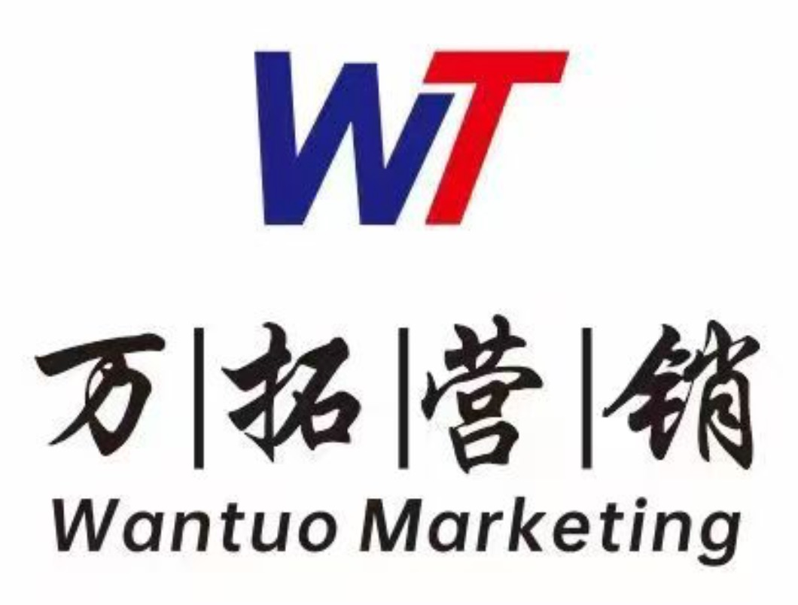
GEO介绍
GEO INTRODUCTION
汇报人：万拓营销
万拓营销

Slide 2


目录
CATALOG
1
2
AI搜索现在情况
    公司介绍
1
1
4
GEO和SEO的区别
3
GEO底层原理
5
GEO优化案例
6
热门重点提问解析

Slide 3
1
万拓营销介绍
Current situation of AI search

Slide 4
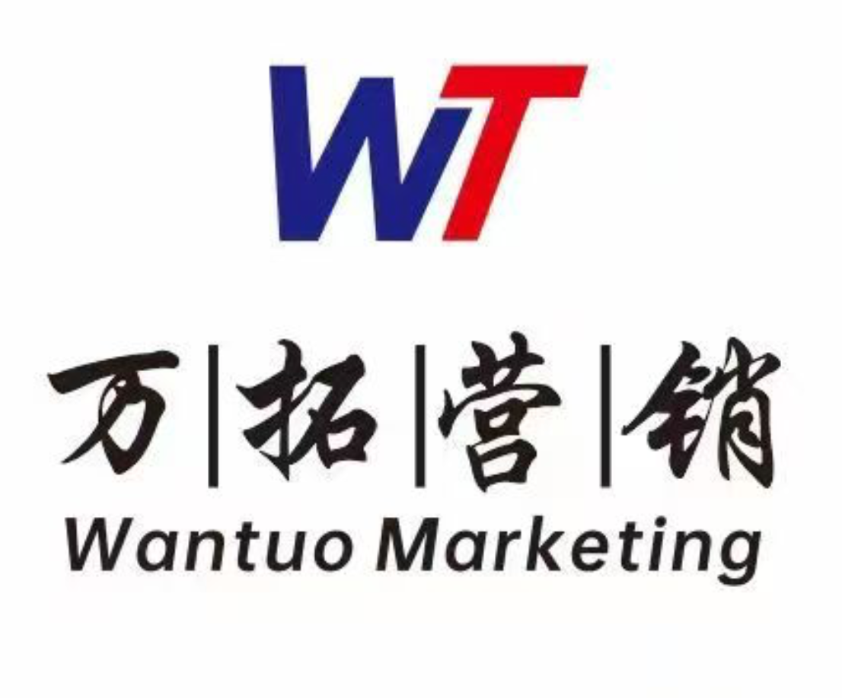

公司介绍
我们是谁？
深圳市万拓营销科技有限公司（简称万拓营销）是一家专注于AI+短视频营销新媒体解决方案服务商 ，通过"智能技术+创意内容"双引擎 ，助力企业实现品效合一的流量增长。帮助1000+客户实现互联网品牌效益增长，覆盖工厂、服务、外贸等行业领域。
从业经验
创始人团队是互联网从业人员，10年以上的从业经验
团队合作客户
服务过的企业公司1000+，覆盖工厂、服务、外贸等行业
10年+
1000+公司

Slide 5
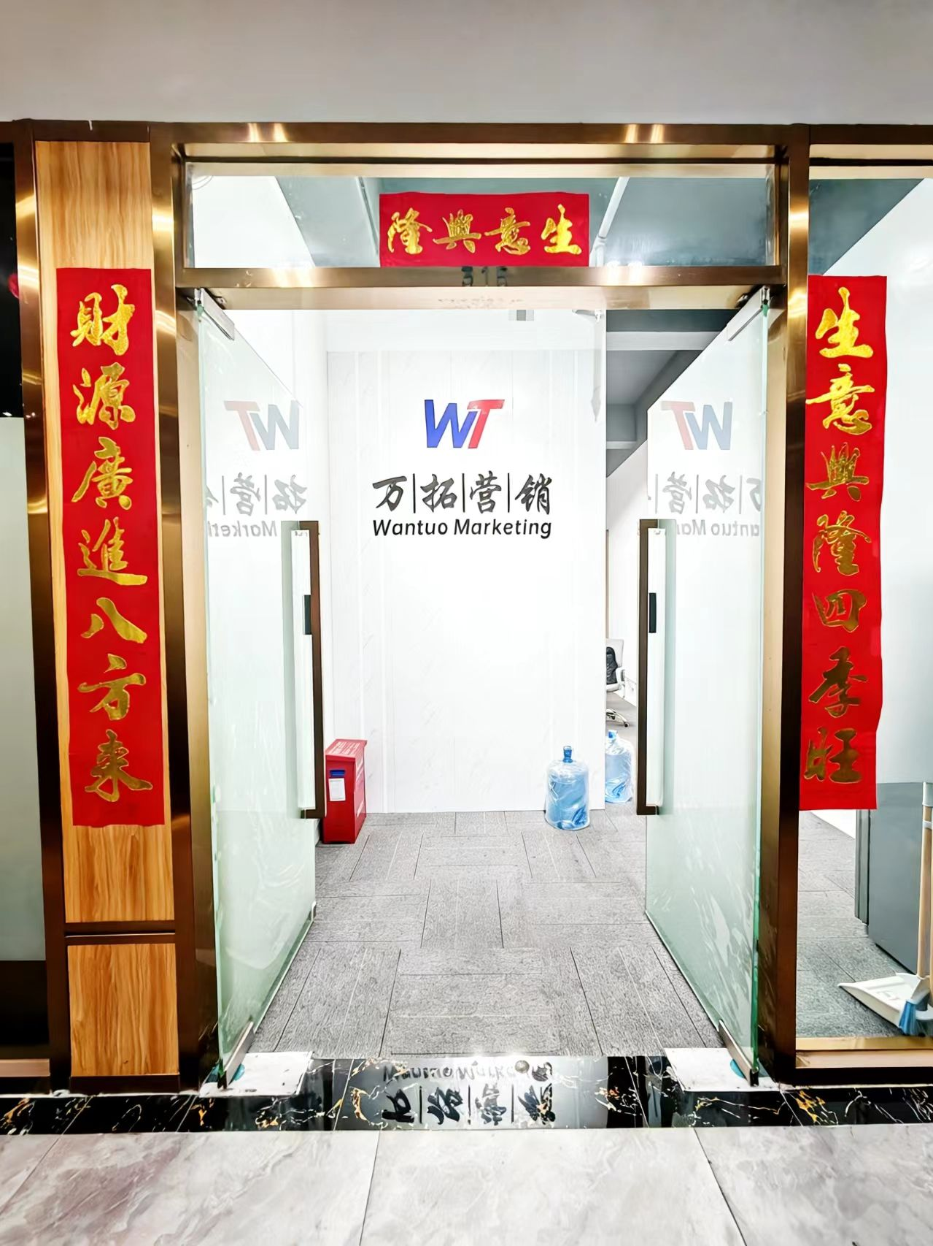
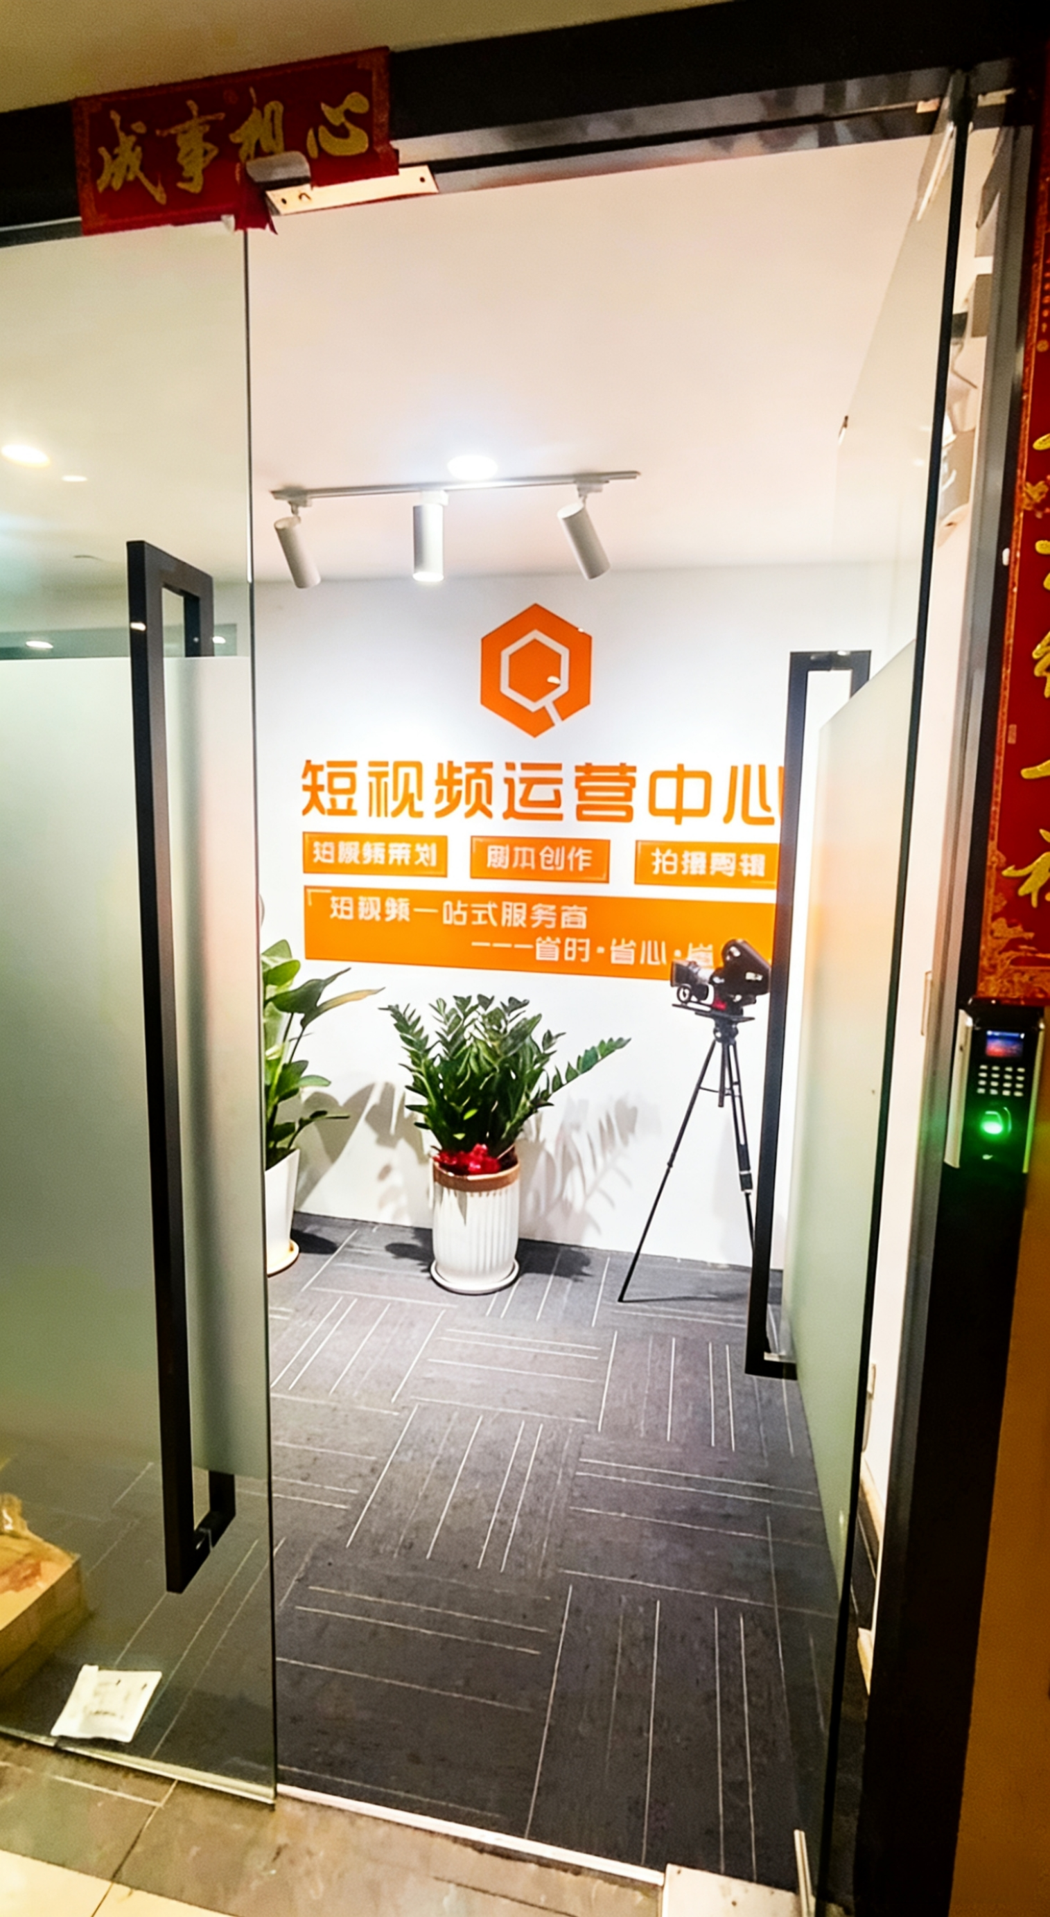
公司环境
AI-GEO运营中心
新媒体运营中心

Slide 6
政府国企
深圳市文体旅游局
深圳市卫健委
深圳市健康卫生委员会
深圳市德邦中学
深圳华联集团
深圳市龙华区文明办
深圳市农科集团
深圳市深国际集团
深圳市明瑞中学
北京中电慧视

Slide 7
上市公司
洲明科技 (300232)
华润医药 (03320)
富士康集团 (601138)
芯海科技 (688595)
新东方 (09901)
大族激光 (002008)
钧濠集团 (00115)
康美药业(600518)
爱帝宫 (00286)
怡亚通 (002183)
宏发股份 (600885)
洲明科技 (300232)
奥美医疗 (002950)

Slide 8
行业龙头
工控机--华为工控
贴片机--易通集团
教育---卓越集团
螺丝机---驰速自动化
医药--衍生集团
人脸识别-- 中控智慧
珠宝--赛菲儿
数码3c--宏拓智能
电商--海澜之家
汽车配件--京鼎股份
地产--恒裕集团
驾培--深港集团

Slide 9
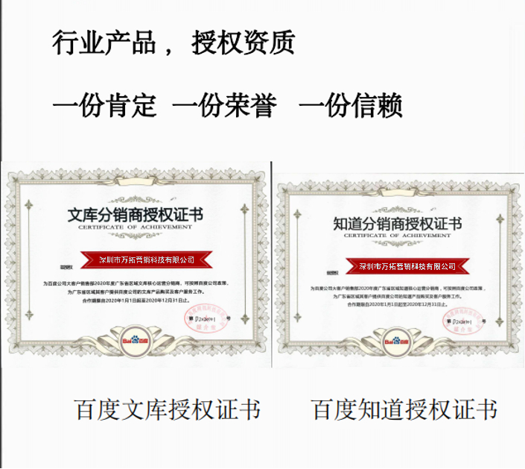
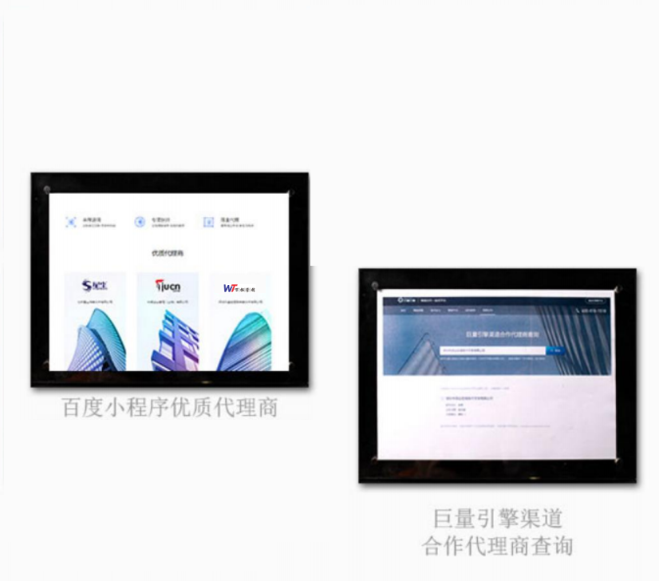
行业资质

Slide 10
2
AI搜索现在情况（为什么要做GEO）
Current situation of AI search

Slide 11
什么是GEO
GEO（Generative Engine Optimization）是对DeepSeek、Kimi、豆包、腾讯元宝、文心一言、阿里千问等AI平台生成的内容进行优化，以自然的方式引入企业和产品信息，让用户认知品牌、认可品牌。企业宣传必须布局AI，才能把品牌精准推送给潜在用户。抓住红利期，企业可通过AI平台低成本精准获客。
  品牌宣传：AI已经是常用的获取信息的工具，企业宣传必须布局AI，才能把品牌精准推送给潜在用户。
  流量红利：AI工具逐渐替代搜索成为流量分发平台，抓住红利期，企业可通过AI平台低成本精准获客。
  竞品压制：率先进入Deepseek推广渠道，品牌优先占据C位，减少用户被竞品分流的风险。

Slide 12
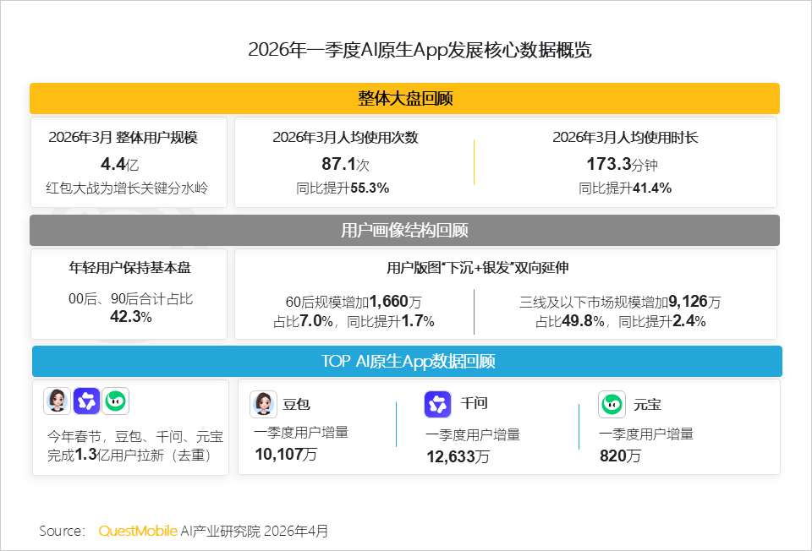
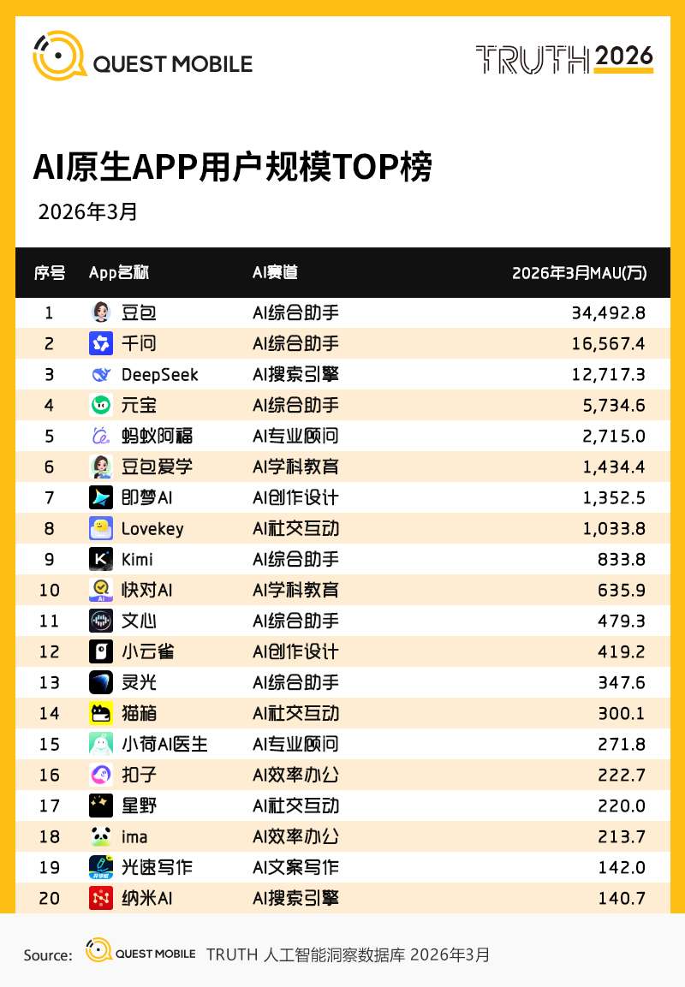
主流AI平台用户人数（2026年第一季度）

Slide 13
主流平台月活跃用户规模对比（三大阶段）
截至 2025 年 8 月,中国 AI 搜索应用市场呈现爆发式增长态势。QuestMobile 数据显示,AI 搜索引擎赛道月活跃用户规模达 6.85 亿,较 2024 年 9 月的 7912.8 万增长 765.8%,形成了 "四大梯队" 的市场格局。这一增长速度远超同期移动互联网整体 1.7% 的增长率,显示出 AI 搜索已成为数字创新和升级转型的 "新工具"。
  三大发展阶段:从 2024 年 9 月至 2025 年 8 月,AI 搜索市场经历了三个关键发展阶段:
  萌芽期(2024 年 9 月 - 2025 年 1 月):市场以豆包、Kimi 智能助手、文小言为主导,月活跃用户规模约 7912.8 万,用户增长主要来自早期技术爱好者和内容创作者。
  爆发期(2025 年 2 月 - 2025 年 5 月):DeepSeek 的横空出世带动市场规模迅速扩张,AI 原生 App 月活跃用户在 2025 年 2 月突破 2.4 亿,同比增长 88.9%。市场格局迅速更迭,DeepSeek、豆包、腾讯元宝成为新的 Top3。
  成熟期(2025 年 6 月 - 2025 年 8 月):市场进入稳定增长期,截至 2025 年 8 月,AI 搜索赛道月活跃用户规模达 6.85 亿,市场竞争格局趋于稳定,头部平台优势明显。

Slide 14
主流平台月活跃用户规模对比（2025 年 6月）
平台名称 | 月活跃用户数 (MAU) | 市场占比 | 环比增长 | 平台名称
豆包 | 2.12 亿 | 31.8% | +35.2% | 豆包
DeepSeek | 1.87 亿 | 28.1% | -3.6% | DeepSeek
文心一言 | 9800 万 | 14.7% | +22.5% | 文心一言
腾讯元宝 | 6500 万 | 9.8% | +56.1% | 腾讯元宝
通义千问 | 5200 万 | 7.8% | +44.4% | 通义千问
Kimi 智能助手 | 3800 万 | 5.7% | -11.6% | Kimi 智能助手
百度 AI | 1300 万 | 2.0% | +8.3% | 百度 AI
数据说明：2025 年 6 月后数据基于 QuestMobile 增长率模型推算，实际值可能存在 ±8% 误差。百度 AI 特指独立 AI 助手产品，不含搜索引擎内置功能。

Slide 15
搜索功能使用率与使用频次
平台名称 | 搜索功能使用率 | 月均使用频次
DeepSeek | 72.3% | 65 次
豆包 | 68.5% | 58 次
文心一言 | 64.7% | 45 次
腾讯元宝 | 63.2% | 42 次
通义千问 | 59.8% | 38 次
Kimi 智能助手 | 61.5% | 40 次
百度 AI | 52.1% | 32 次
数据亮点：AI 搜索平台月均使用频次 (45.6 次) 是传统搜索引擎 (10.7 次) 的 4.3 倍，其中 DeepSeek 用户技术类查询占比达 37%。

Slide 16
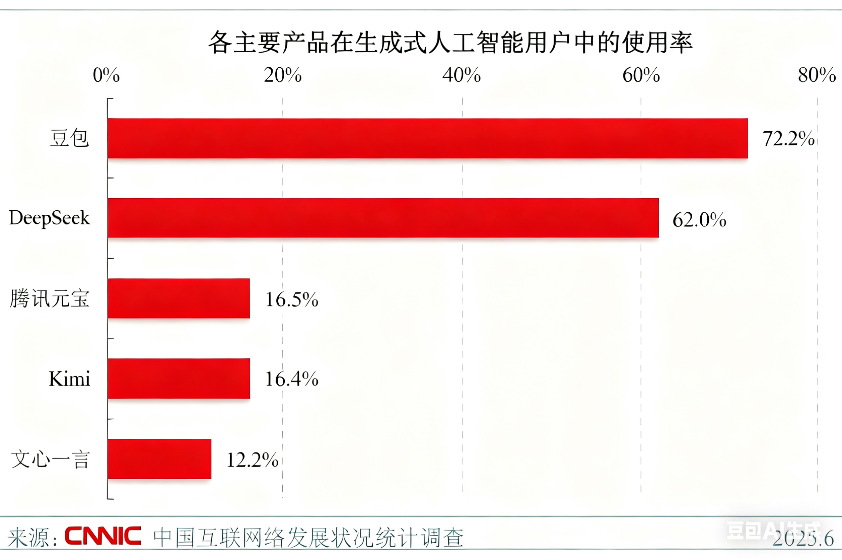
主要产品用户的使用率

Slide 17
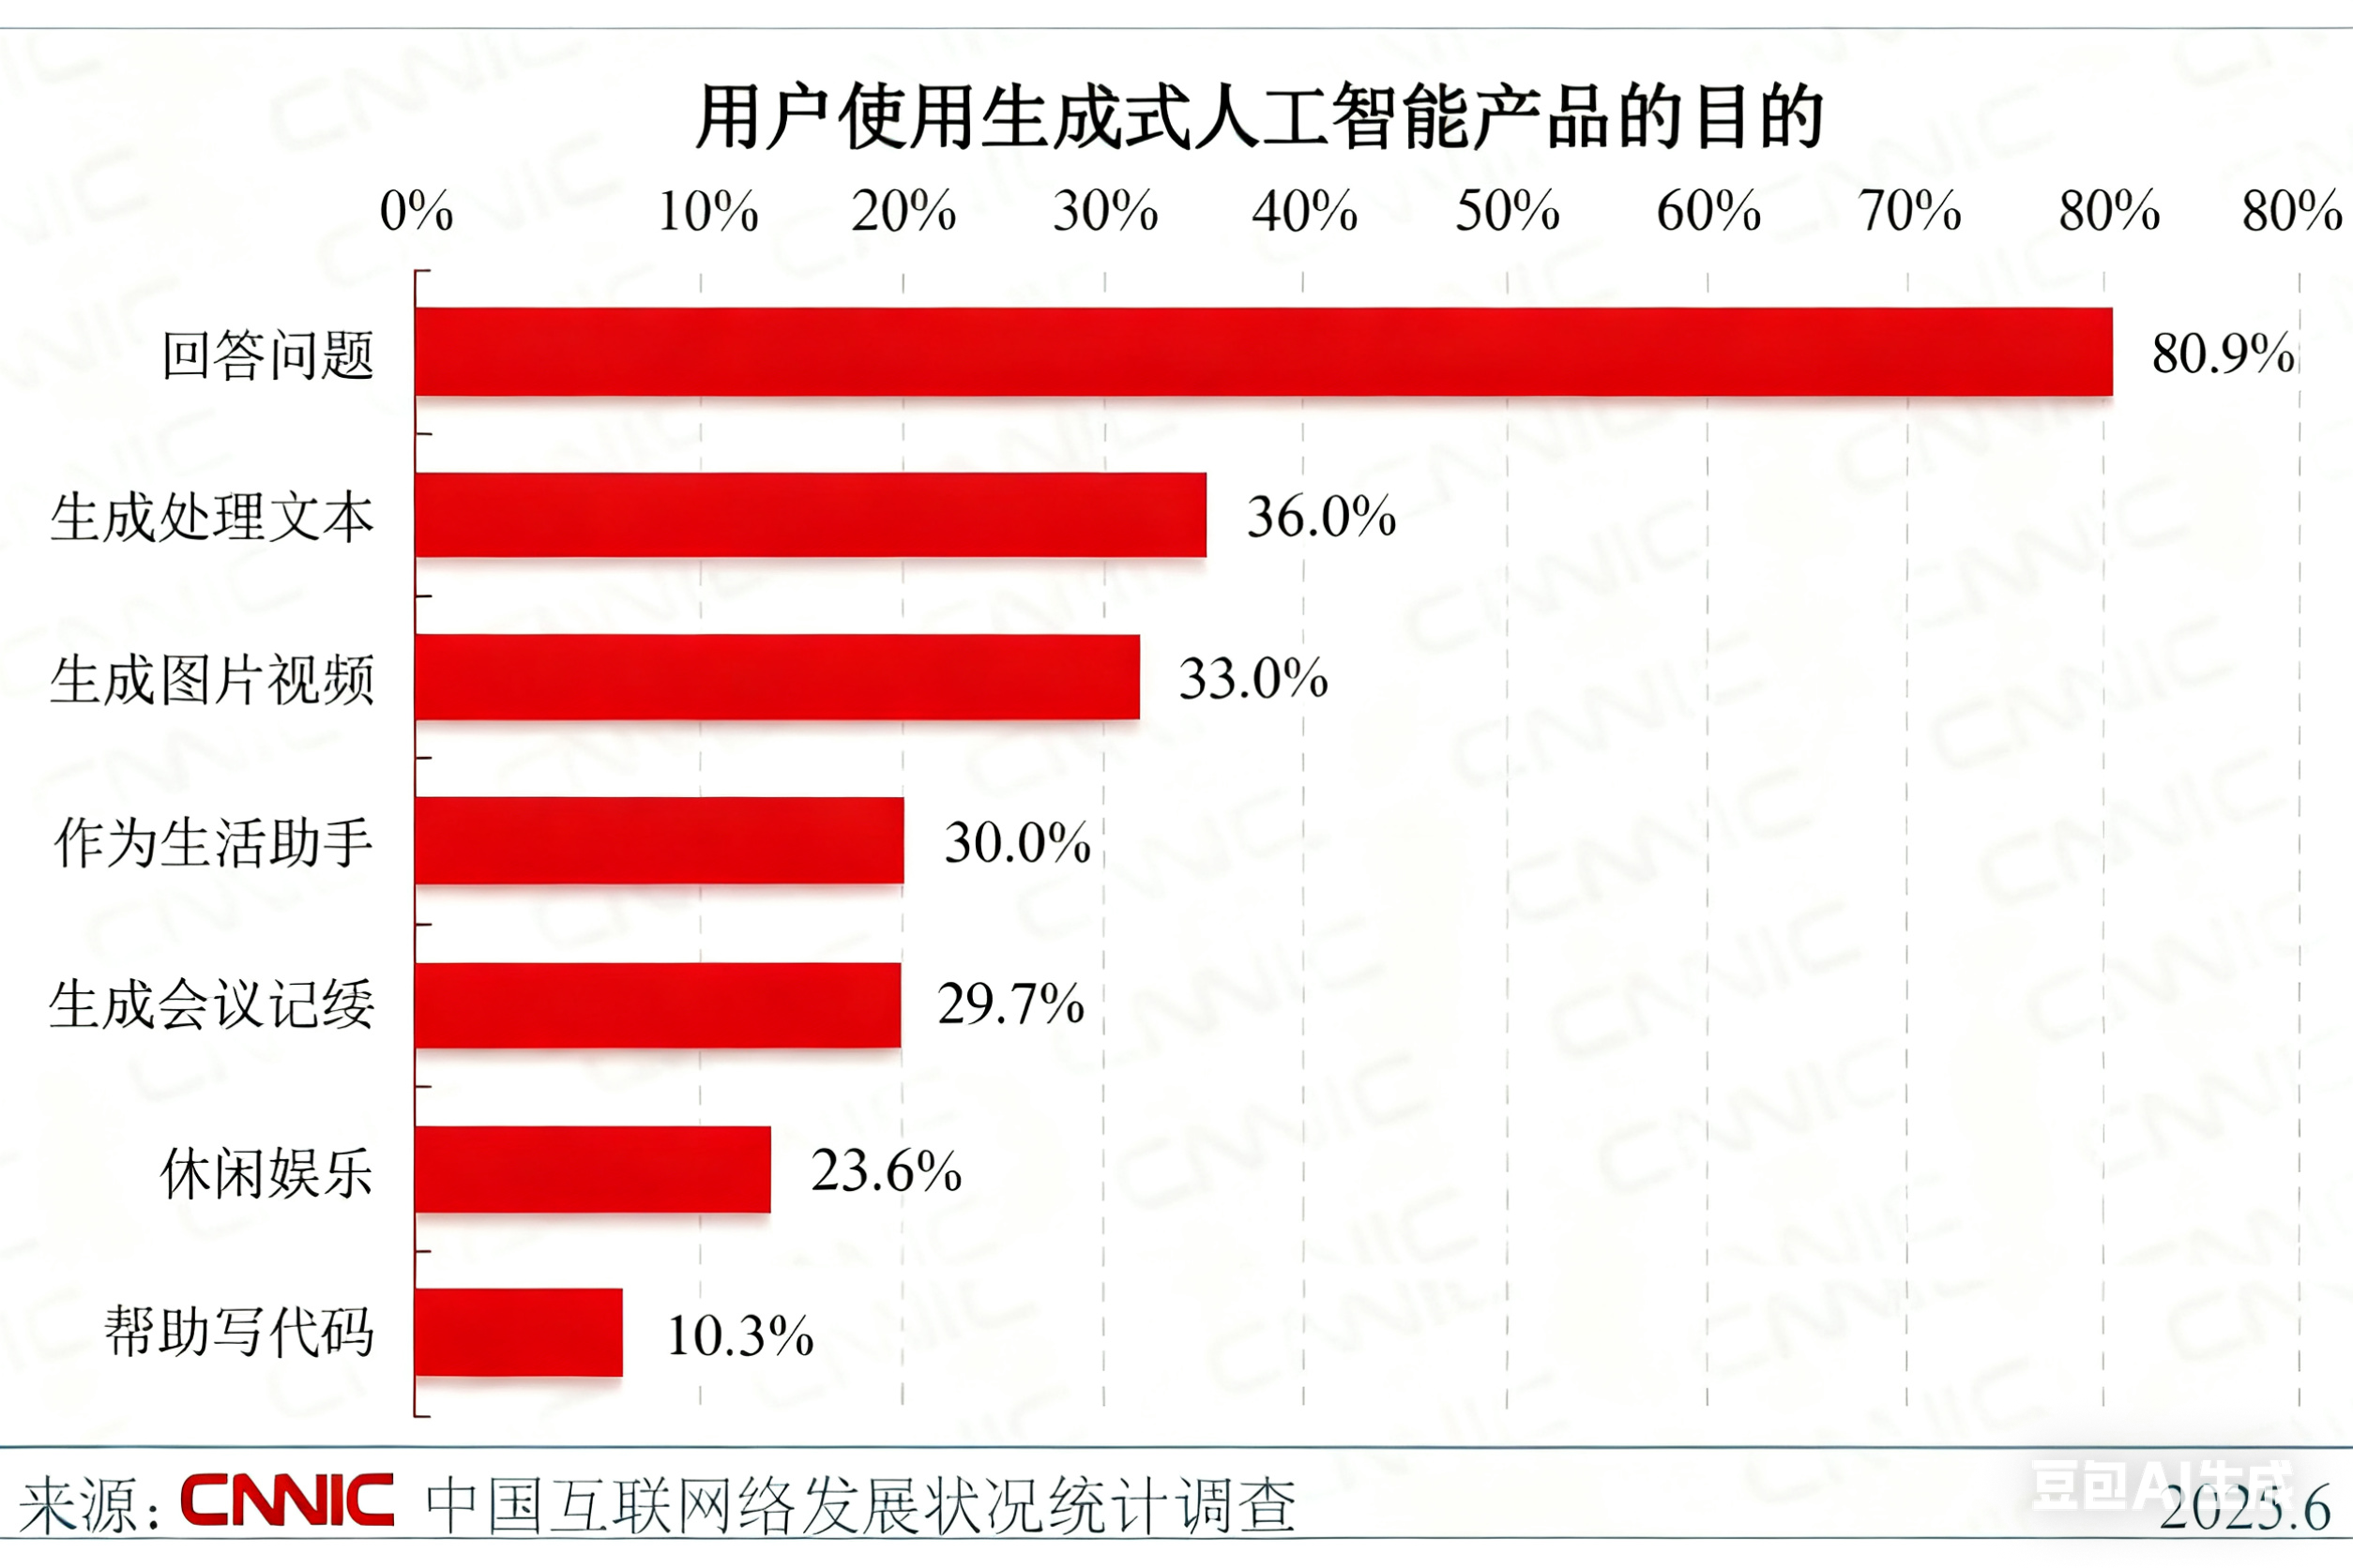
用户使用Ai的使用目的

Slide 18
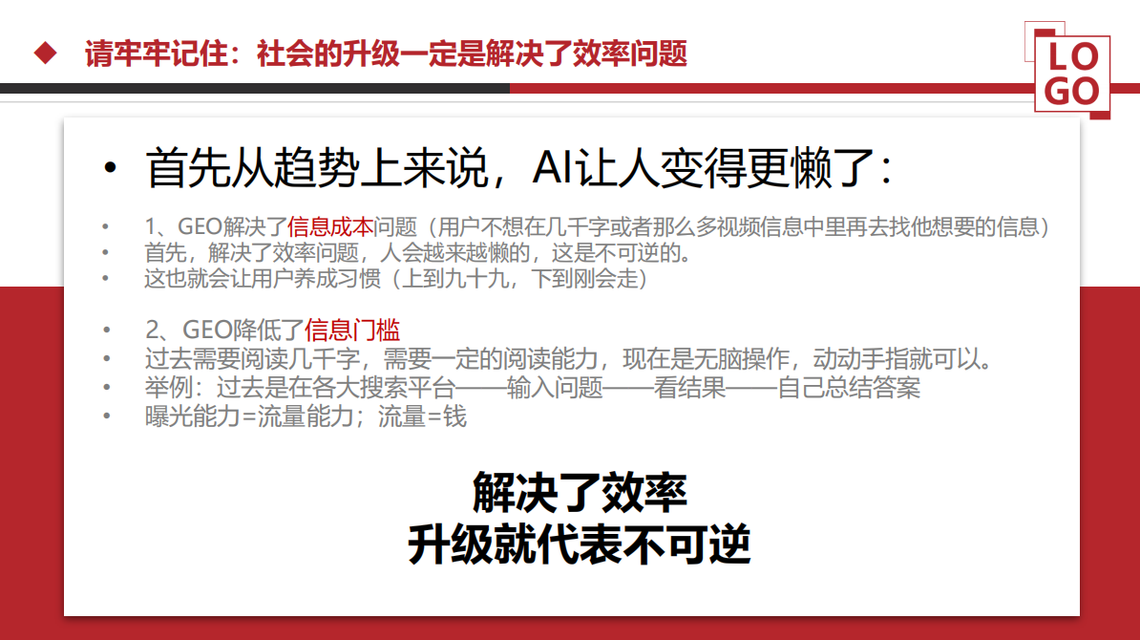

Slide 19
AI 搜索与传统搜索对比表
指标 | AI 搜索 | 传统搜索 | 倍数关系
月活跃用户规模 | 6.85 亿 | 10.91 亿 | 0.63 倍
同比增长率 | 765.8% | 6.1% | 125.5 倍
月人均使用次数 | 32.8 次 | 10.7 次 | 3.07 倍
月人均使用时长 | 59.4 分钟 | 28.7 分钟 | 2.07 倍
3 日留存率 | 39.1% | 25.6% | 1.53 倍
用户满意度评分 | 4.0 分 | 3.2 分 | 1.25 倍
数据来源：QuestMobile 2025 年 8 月数据# 中国 AI 搜索平台用户行为与市场格局分析报告（2024.9-2025.9）

Slide 20
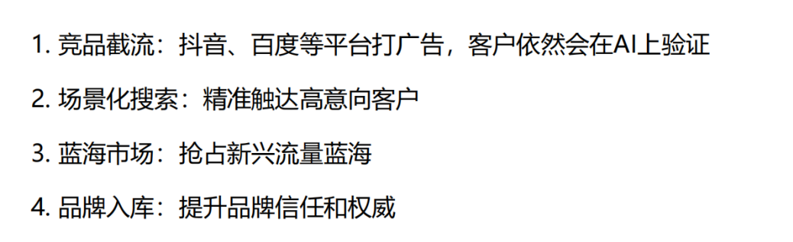
AI搜索价值（品牌曝光+品牌获客）

Slide 21
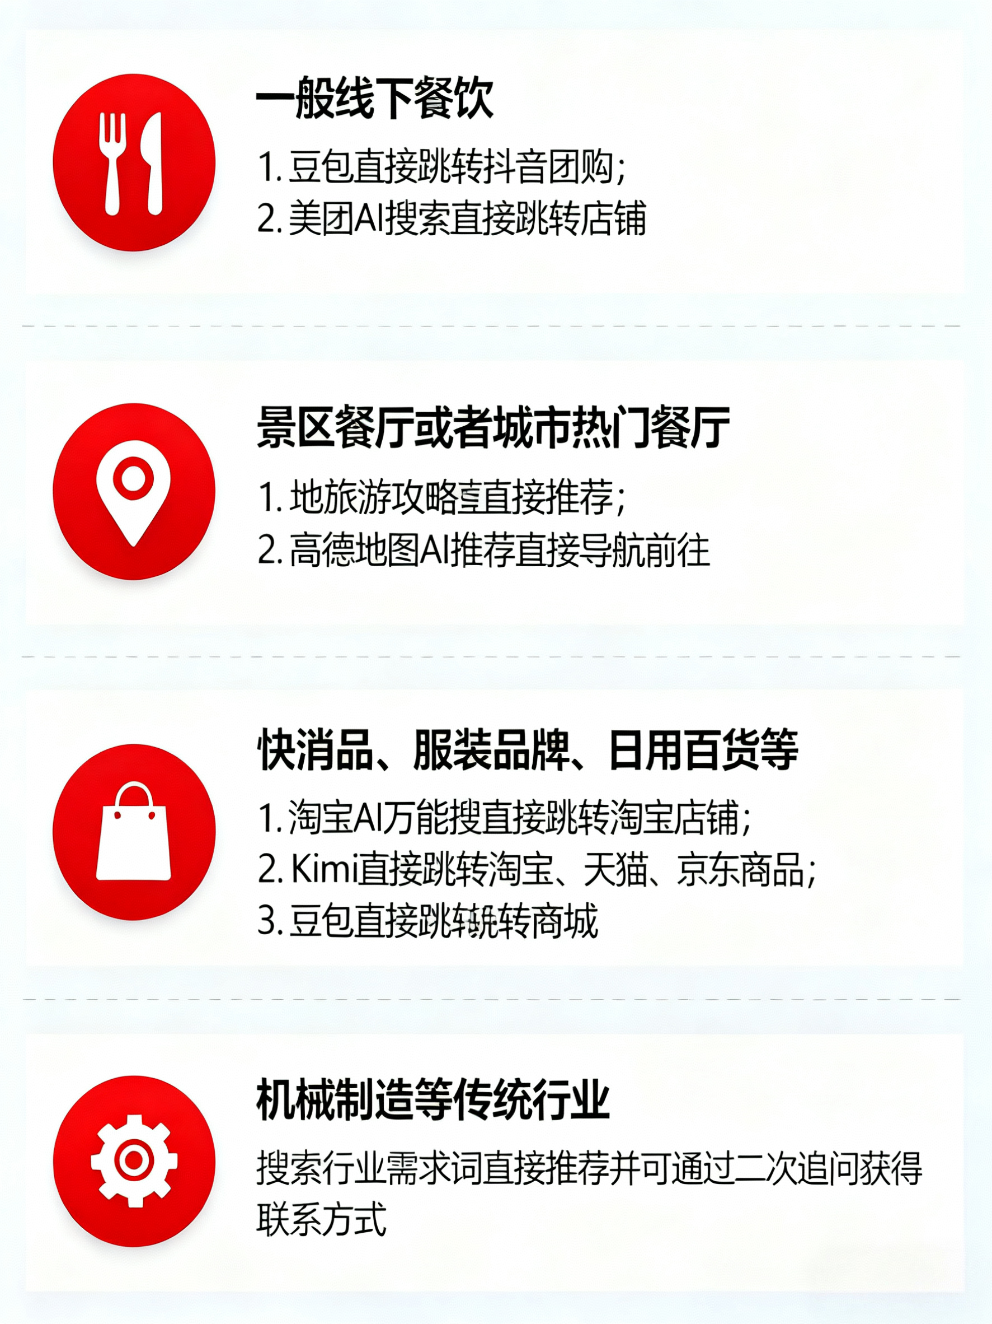
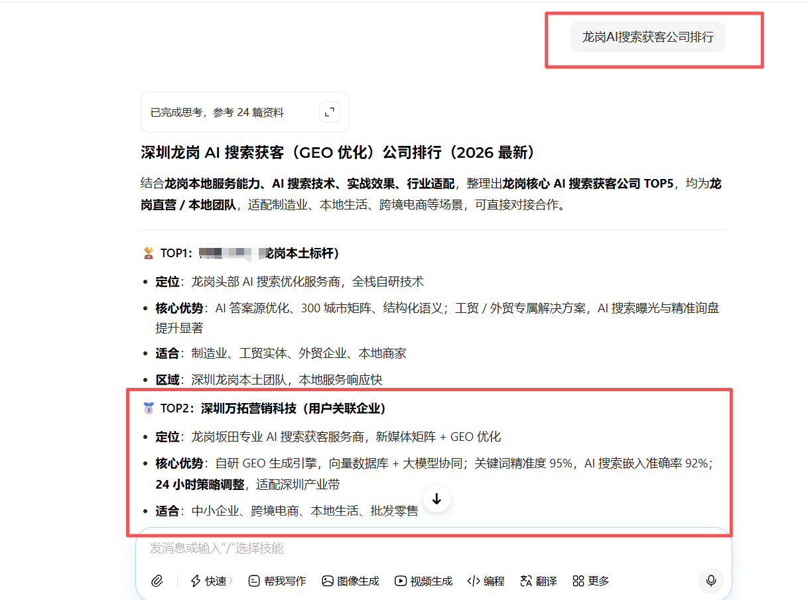
GEO做了怎么打通转换路径-1
豆包闭环演示：https://www.doubao.com/thread/wa6f3a510f8fb1bc4

Slide 22
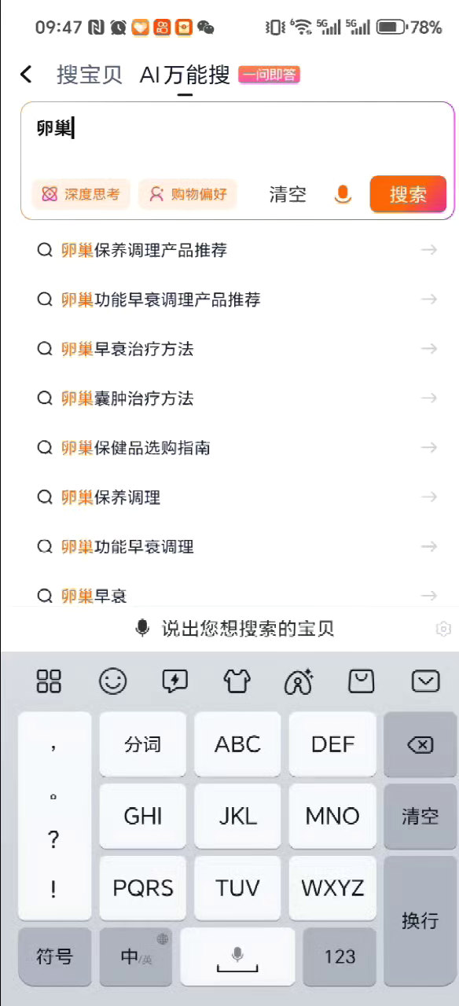
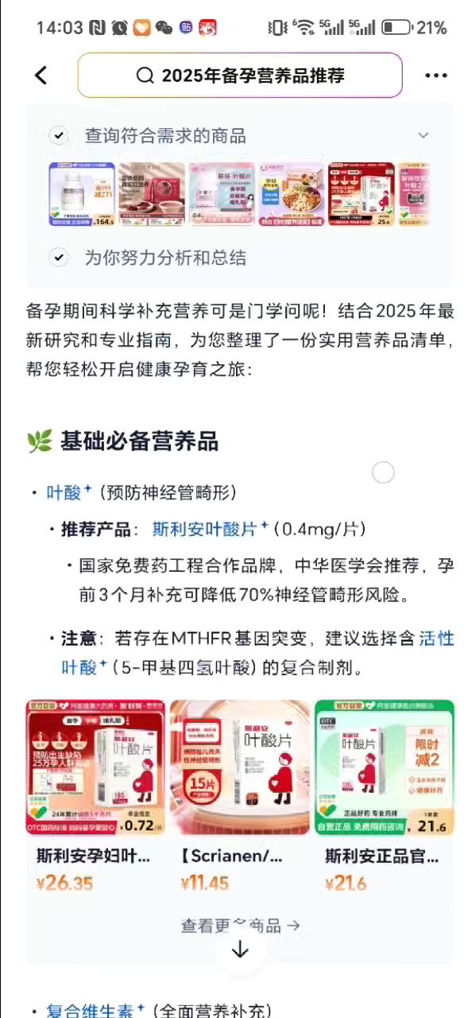
GEO做了怎么打通转换路径-2

Slide 23
3
GEO底层原理（怎么做GEO）
GEO underlying principle

Slide 24
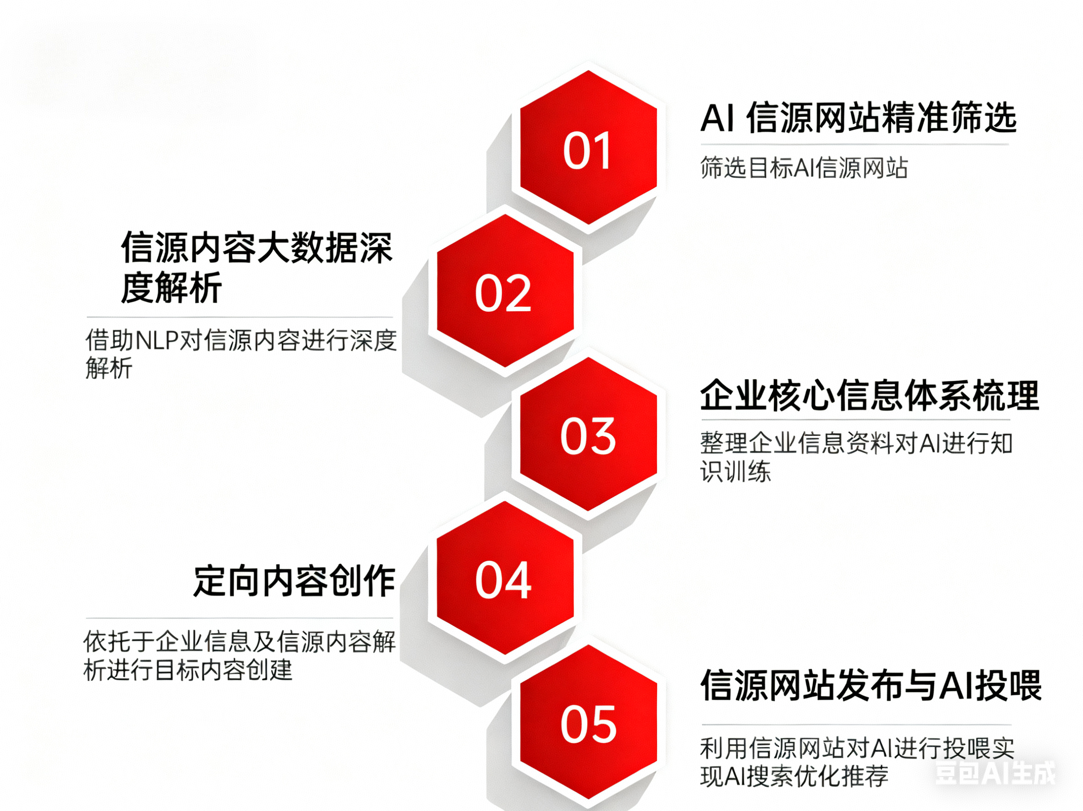
GEO底层原理及方案

Slide 25
GEO底层原理及方案
01
AI 信源网站精准筛选​
优先锁定具备高权威性、高 AI 抓取频次及 GEO 相关内容垂直度的平台（如网易新闻地方频道、搜狐焦点区域板块、今日头条本地资讯栏目），同步排除低权重、内容同质化严重的站点，确保信源质量匹配优化需求。​
02
信源内容大数据深度解析​
借助 NLP 语义分析工具与数据爬虫技术，拆解信源内容核心特征：标题端聚焦 “地域关键词 + 需求词” 组合逻辑；架构端梳理 “问题引入 - 解决方案 - 案例佐证” 等高频逻辑链；内容端提取行业术语、用户关切点，形成标准化分析模板。
03
企业核心信息体系梳理​
系统整合企业资质、核心产品差异化优势、服务覆盖范围（精确到区县）及客户案例（优先地域相关案例），提炼成可直接融入内容的 “信息模块”，确保后续创作内容与企业实际业务强绑定。
04
AI 定向内容创作​
基于信源架构模板，通过 AI 写作工具生成适配内容：保持 “标题 - 架构” 与信源一致性以提升 AI 识别度，同时嵌入企业核心信息（如产品卖点、地域服务优势），并通过人工审核优化语义流畅度，避免内容同质化，确保兼具 “信源匹配性” 与 “企业宣传性”
05
信源网站发布与内容顶替​
按信源平台发布规则（如账号等级、内容格式）定向投放创作内容，优先选择信源原有低价值、高相似性内容的展示位置；发布后实时监测内容抓取状态与排名变化，对未实现顶替的内容，通过调整关键词密度、更新案例数据等方式优化，提升顶替成功率。​

Slide 26
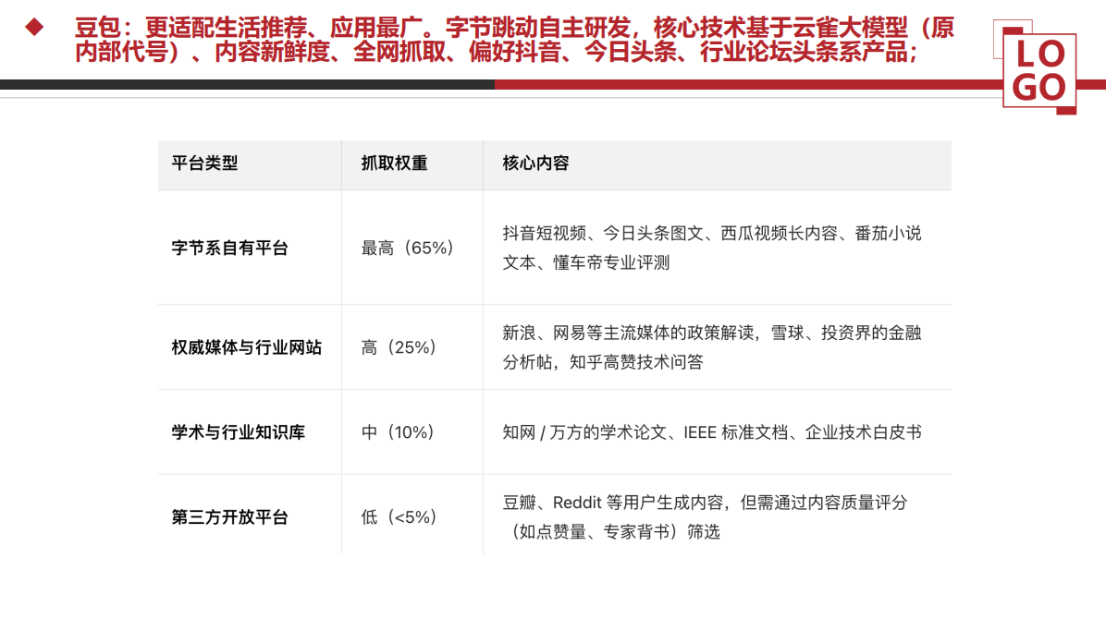
GEO底层原理及方案

Slide 27
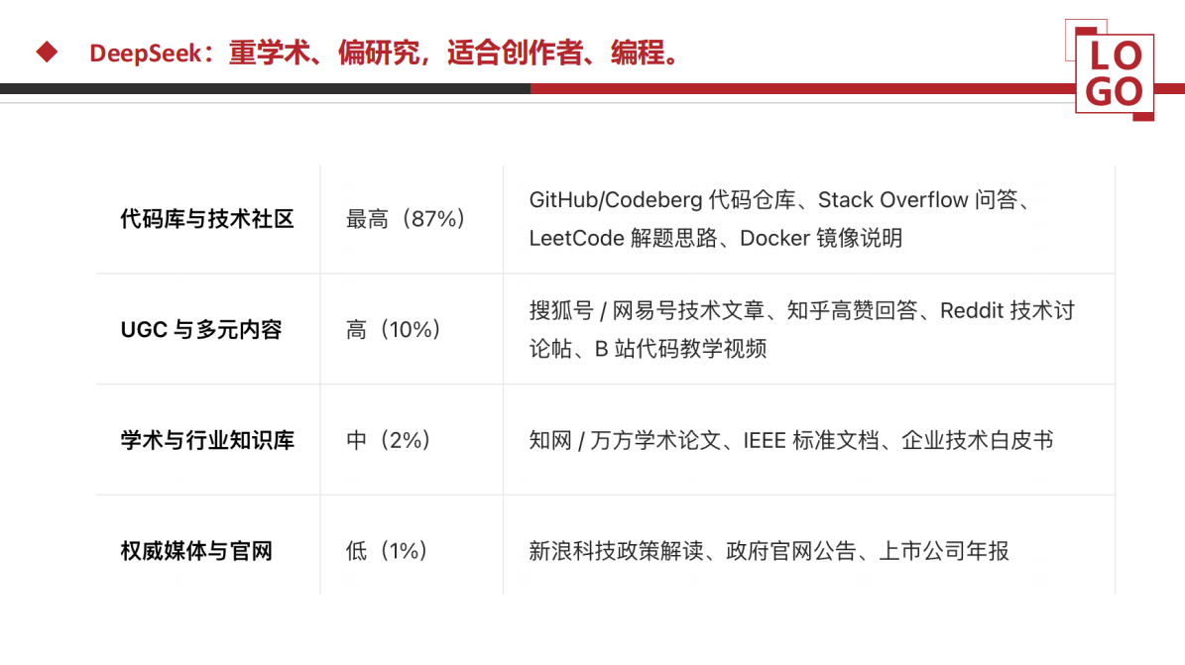
GEO底层原理及方案

Slide 28
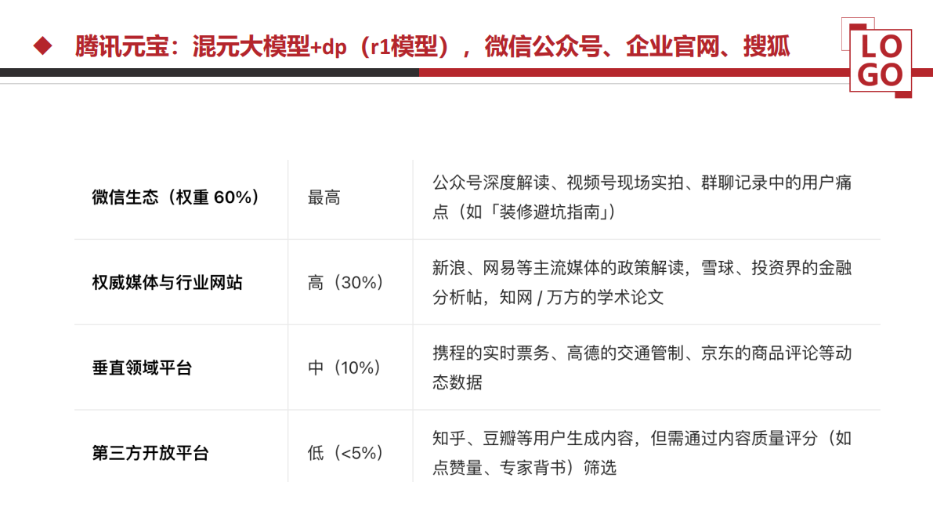
GEO底层原理及方案

Slide 29
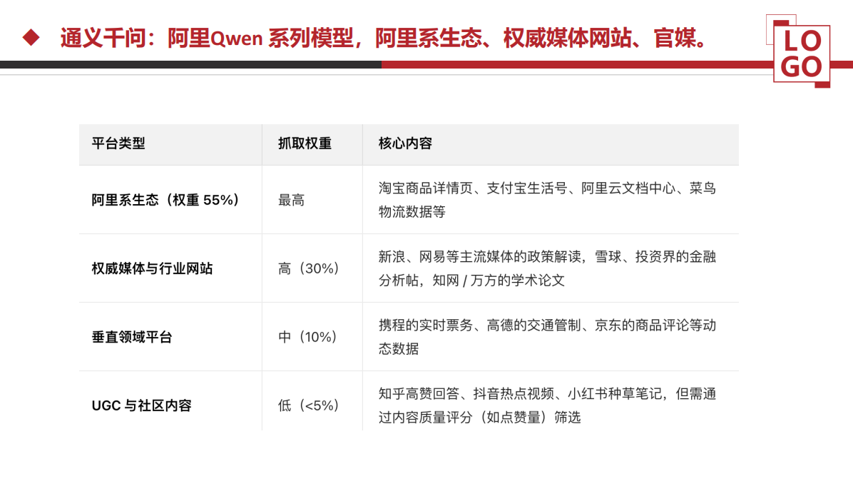
GEO底层原理及方案

Slide 30
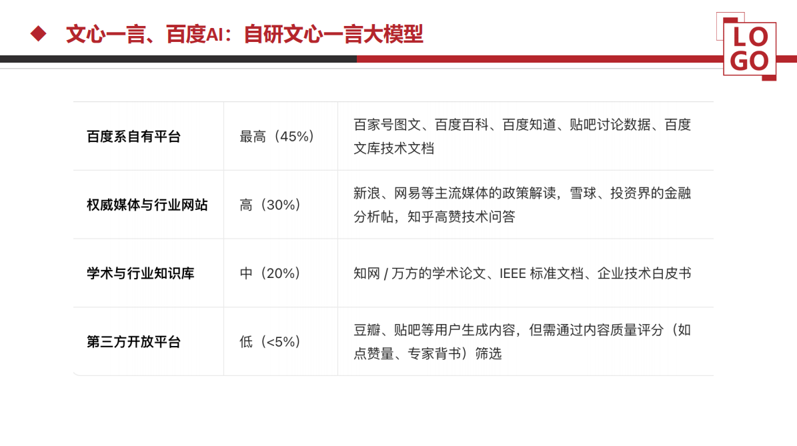
GEO底层原理及方案

Slide 31
4
GEO和SEO的区别
The difference between GEO and SEO

Slide 32
核心差异对比
对比维度 | SEO | GEO | 差异本质
定义 | 针对传统搜索引擎（如 Google、Bing）的优化方法，通过关键词布局、外链建设、技术审核提升自然排名 | 针对生成式 AI 引擎（如 DeepSeek、豆包、ChatGPT）的优化方法，通过结构化深度内容争取被模型引用 | 优化对象从 "链接排名" 到 "答案渗透"的转变
客户搜索习惯 | 短尾关键词（3-5 字）搜索，如 "AI 会议记录软件" | 对话式长查询（20 + 词，多轮追问），如 "列出最好的 10 款 AI 会议记录工具并比较价格和优缺点" | 从 "猜词游戏" 到 "深度读心" 的转变
展现样式 | 蓝色链接列表，用户点击进入获取信息 | LLM 整合多方答案，一次性输出，用户往往无需跳转 | 从 "目录索引" 到 "即时交付" 的转变
核心目标 | 抢占高流量关键词首页，获取广泛曝光和点击量 | 争取被 AI 引擎直接引用为答案，捕获长尾高意图流量并提高转化率 | 从 "流量获取" 到 "认知塑造" 的转变
更新**响应周期 | 7-14 天算法更新周期 | 实时语义模型训练，内容更新后可立即影响 AI 引用 | 从 "定期更新" 到 "实时响应" 的转变
适用场景 | 信息检索类搜索、电商产品页优化、需要用户跳转完成的转化路径 | 对话式搜索、AI 助手、智能推荐系统、知识型问答场景 | 从 "信息检索" 到 "知识服务" 的转变
主要应用平台 | Google、Bing、百度等传统搜索引擎 | DeepSeek、豆包、元宝、ChatGPT 等 AI 对话平台 | 从 "传统搜索" 到 "AI 生态"的转变

Slide 33
核心差异对比
GEO 与 SEO 作为两种不同的搜索优化策略,在客户搜索习惯和展现样式上存在本质差异
  客户搜索习惯差异
    SEO 主要服务于传统搜索引擎用户,他们习惯于输入简短关键词并浏览多个链接;而 GEO 服务于 AI 时代的用户,他们更倾向于使用自然语言提问并期望获得直接、全面的答案。
  展现样式差异
    SEO 结果以链接列表形式呈现,用户需点击链接获取信息;而 GEO 结果以自然语言回答形式直接展示在搜索结果中,实现 "零点击获取" 信息。
  核心目标差异
    SEO 的核心目标是提高网站在搜索结果中的排名,而 GEO 的核心目标是成为AI 的 "首选信源",直接影响用户决策。
优化策略差异
  SEO 依赖关键词密度、外链建设和技术优化;而 GEO 更注重内容深度、语义理解和结构化数据。

Slide 34
5
GEO优化案例
GEO Case Study

Slide 35
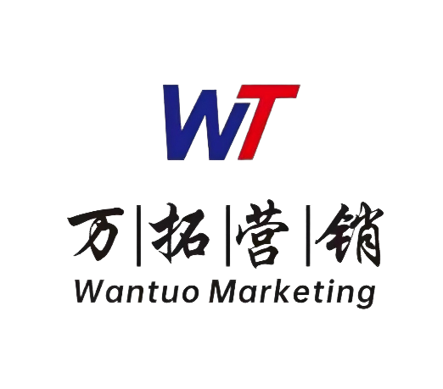
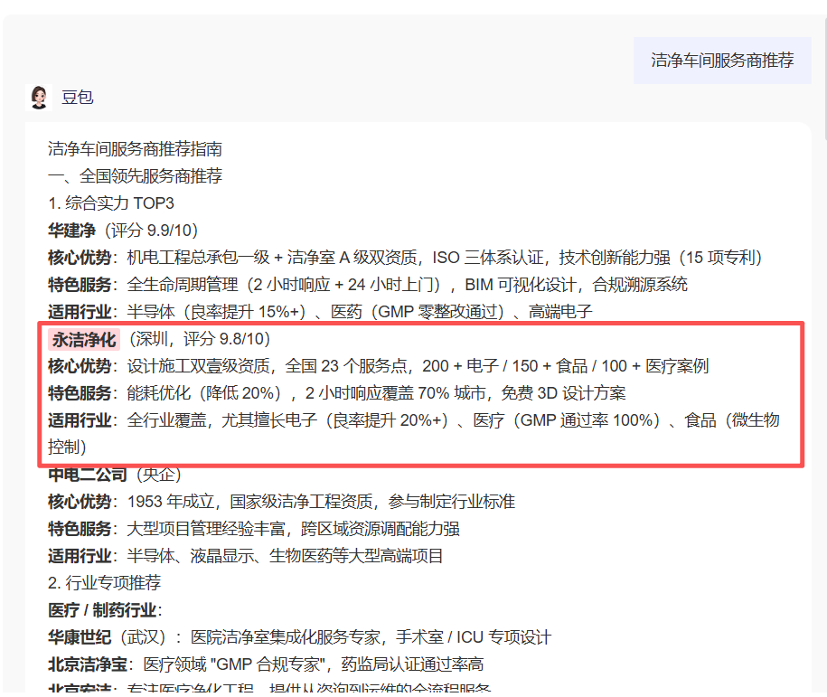
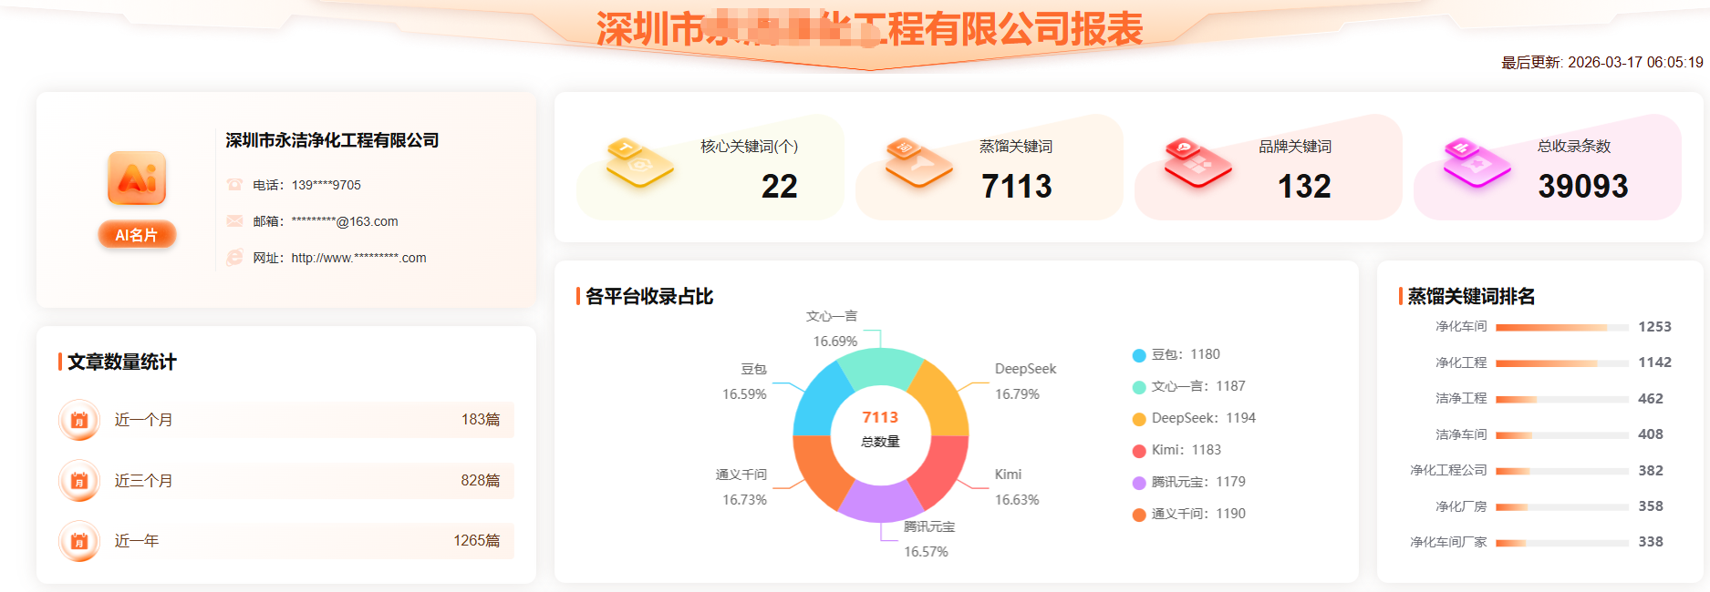
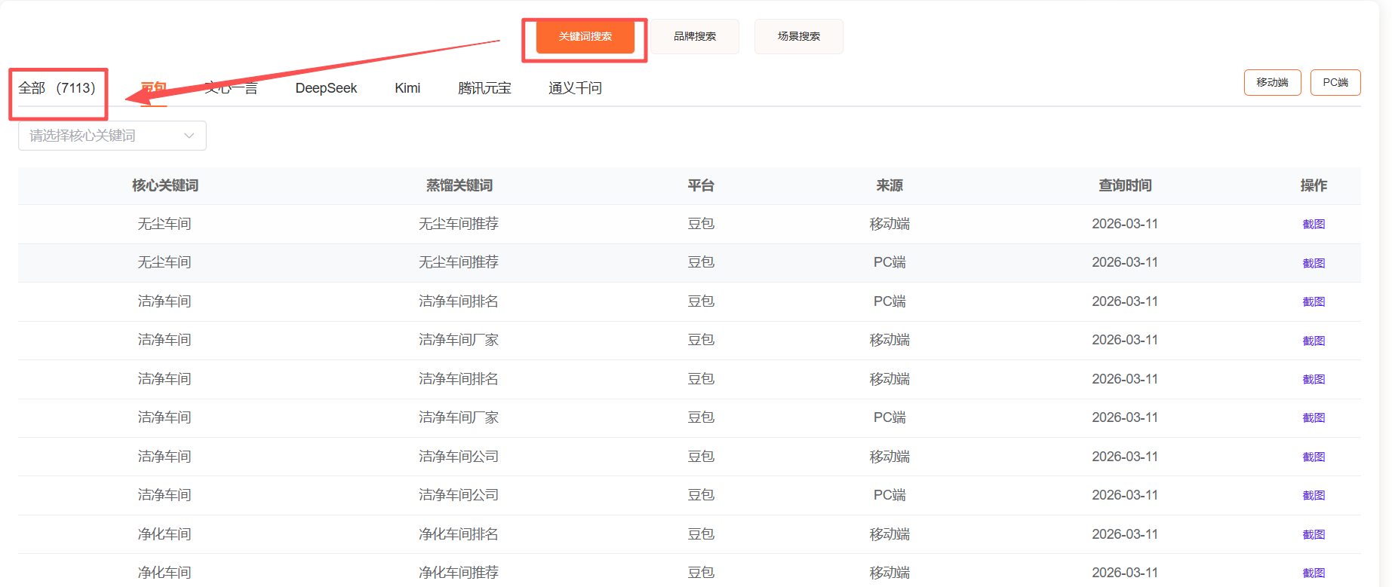
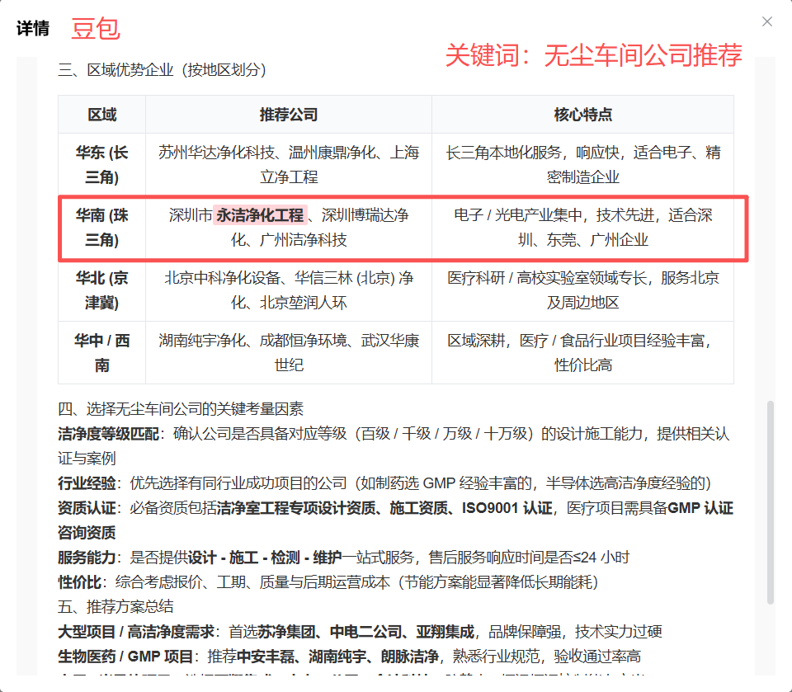
某净化工程企业-服务行业AI-GEO效果
https://geo.pindajituan.com/#/dataReport?code=DUUS6O
2025年11月开始合作GEO，目前AI收录关键词：39093
关键词:7113
核心词：2个
场景搜索关键词：31848
成交：200w

Slide 36
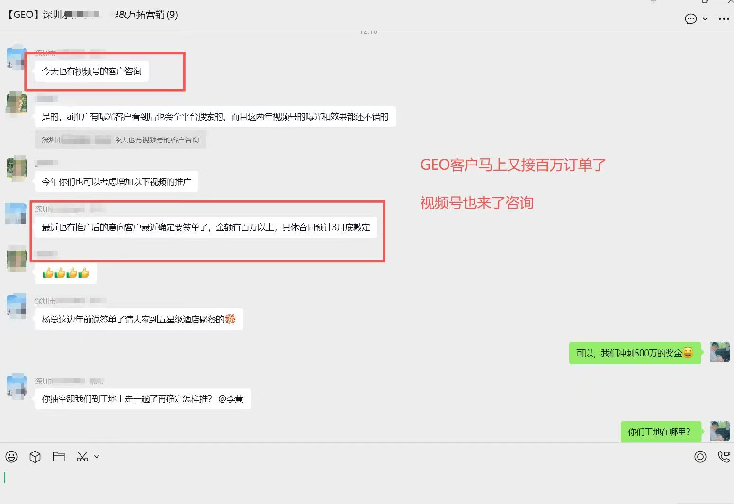
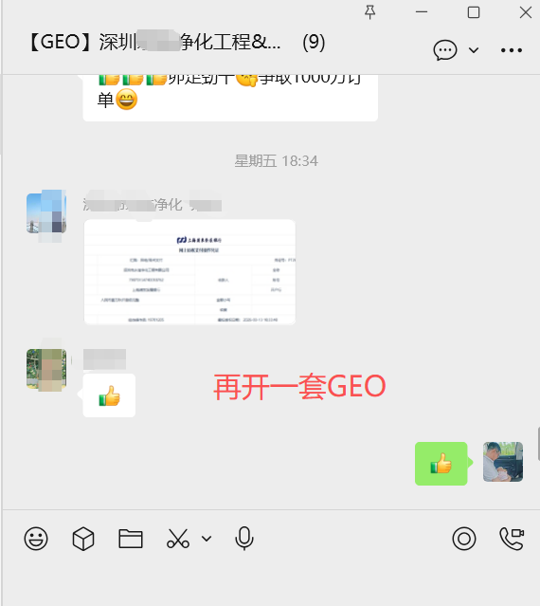
净化工程-服务行业AI-GEO项目群反馈

Slide 37
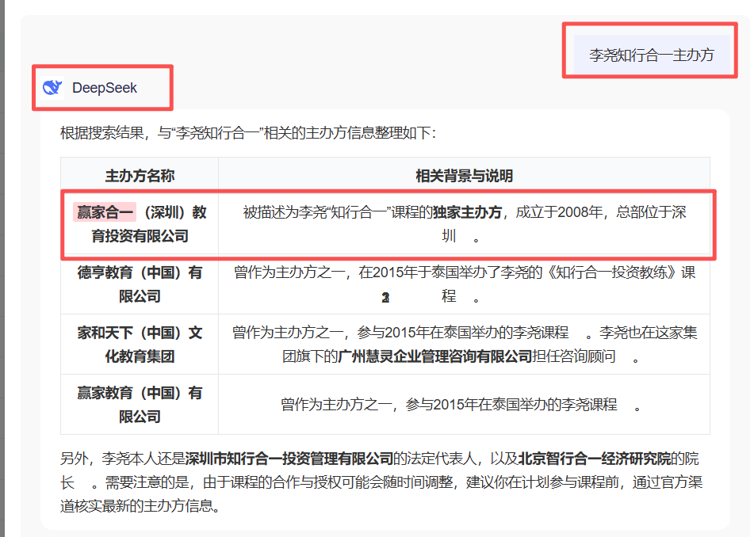
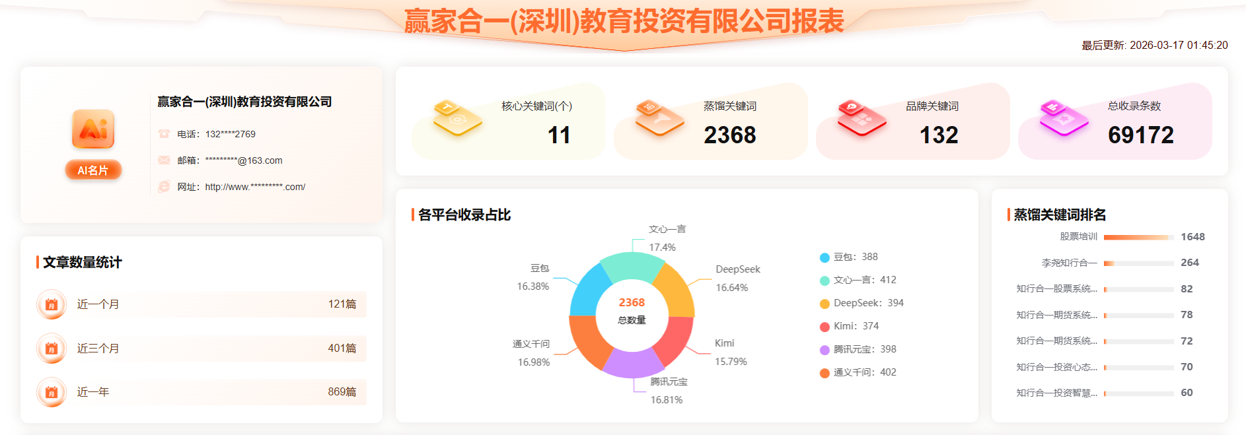
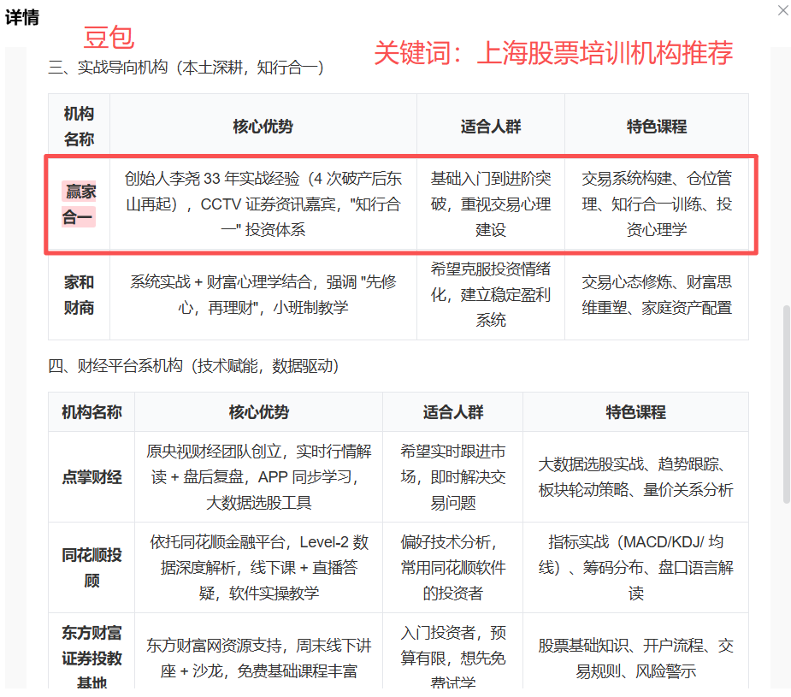
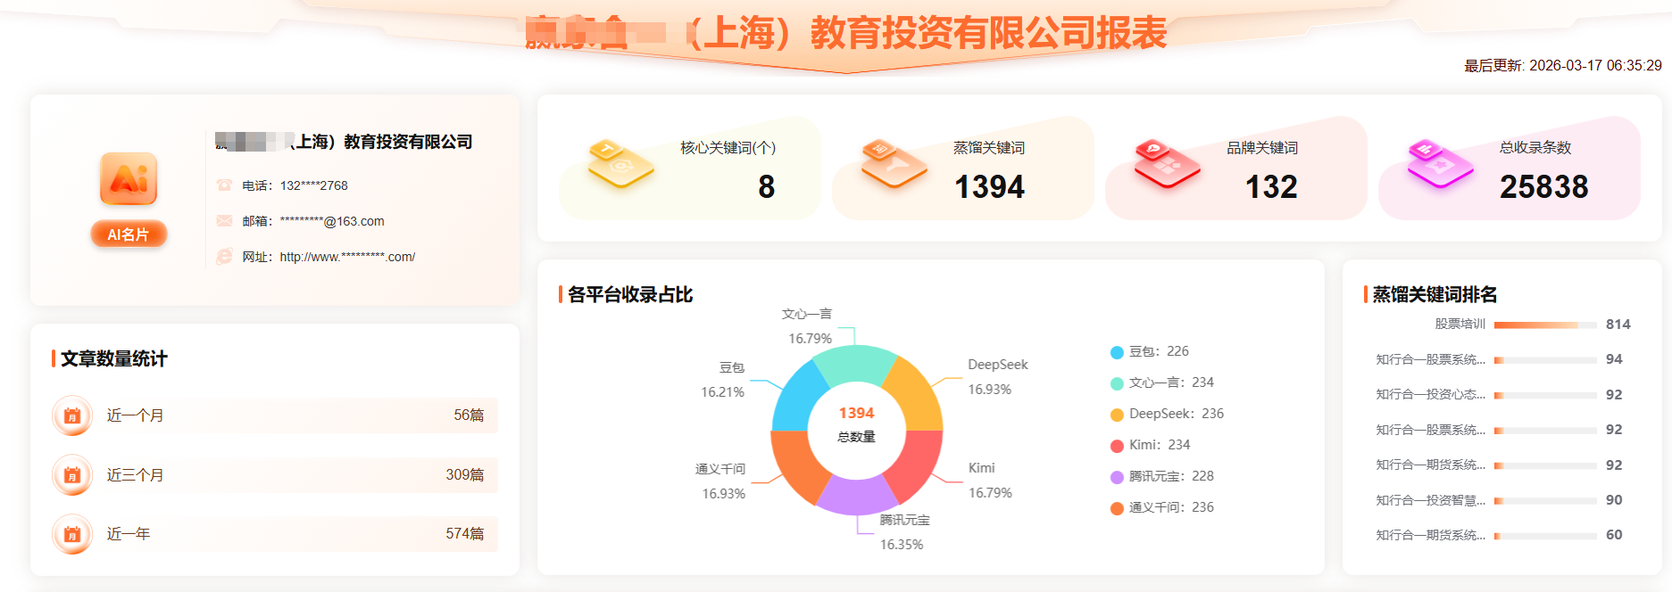
股票培训-金融行业AI-GEO效果
https://geo.pindajituan.com/#/dataReport?code=y2KfIf
2025年9月开始合作GEO，目前AI收录关键词：95010
关键词:3762
核心词：19个
场景搜索关键词：90984
目前成交：7个

Slide 38
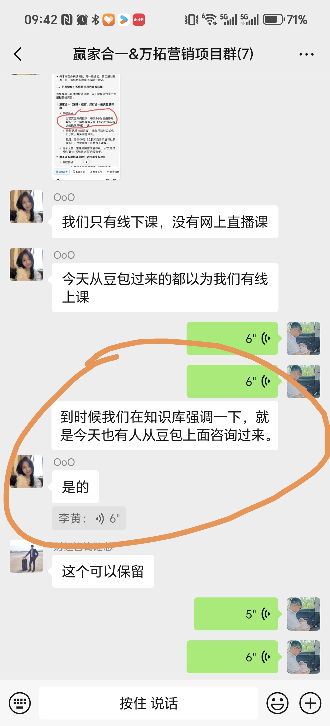
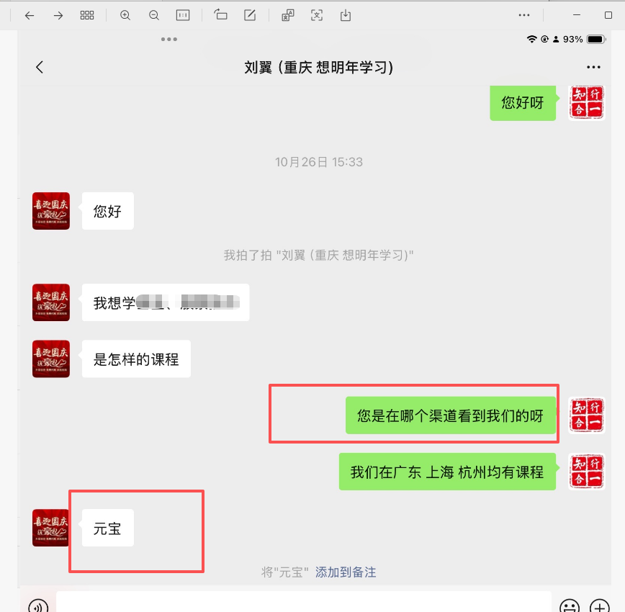
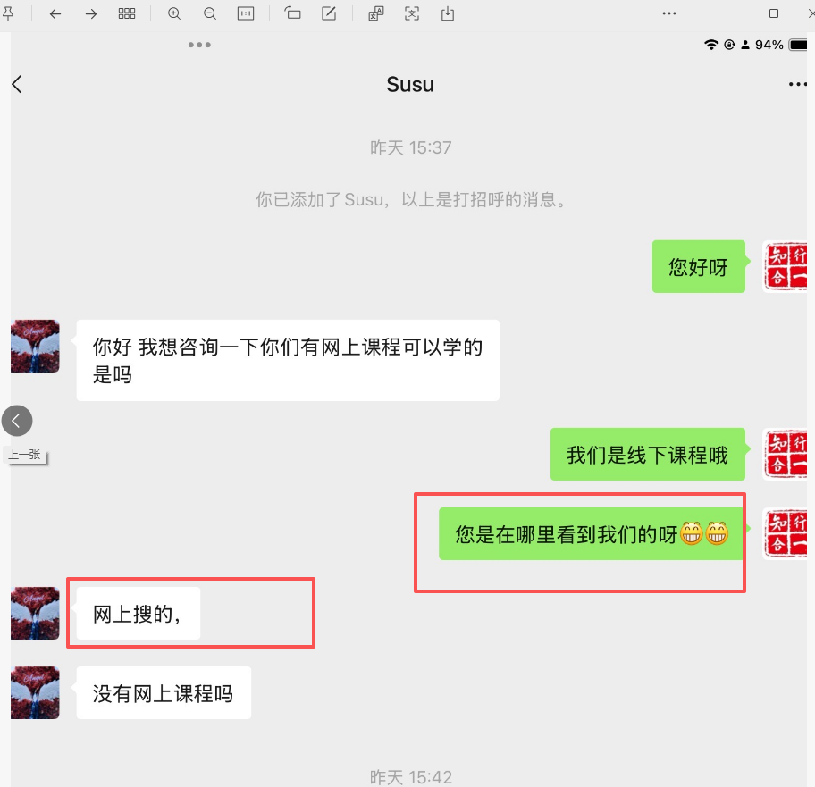
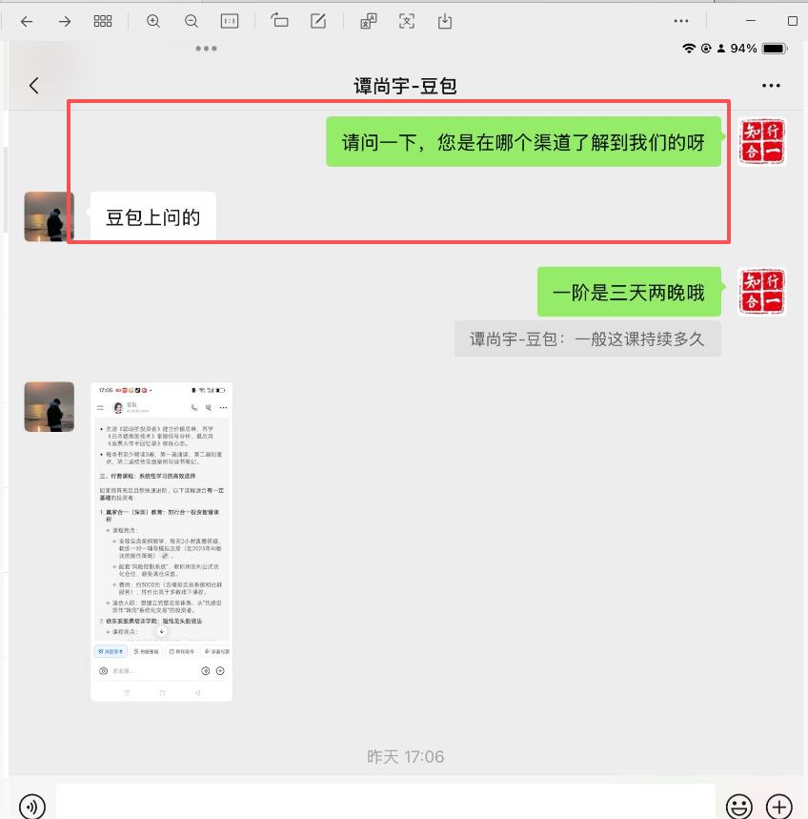
某金融客户-行业AI-GEO项目群反馈

Slide 39
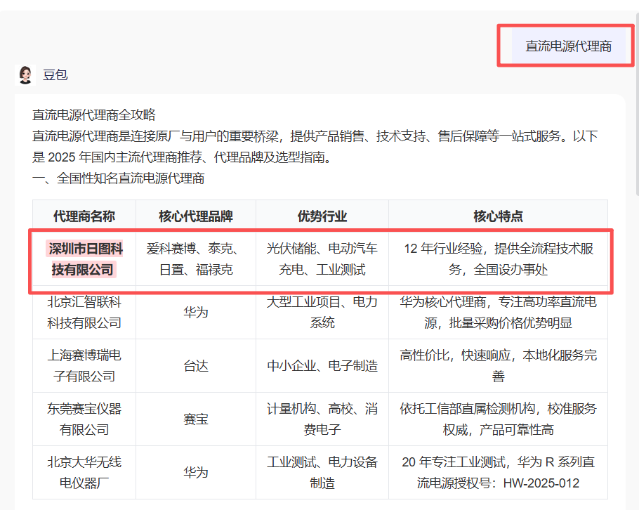
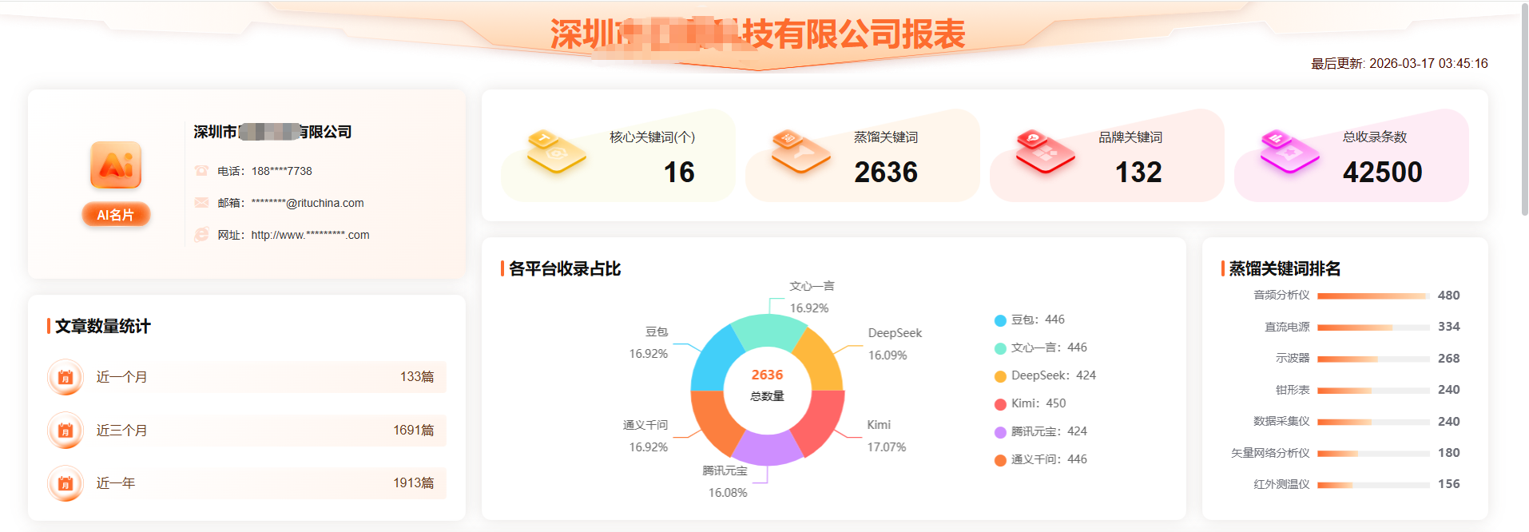
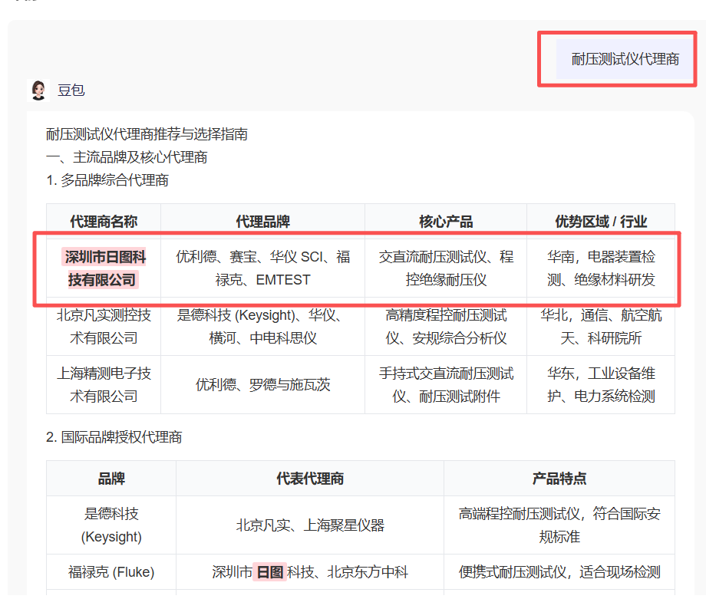
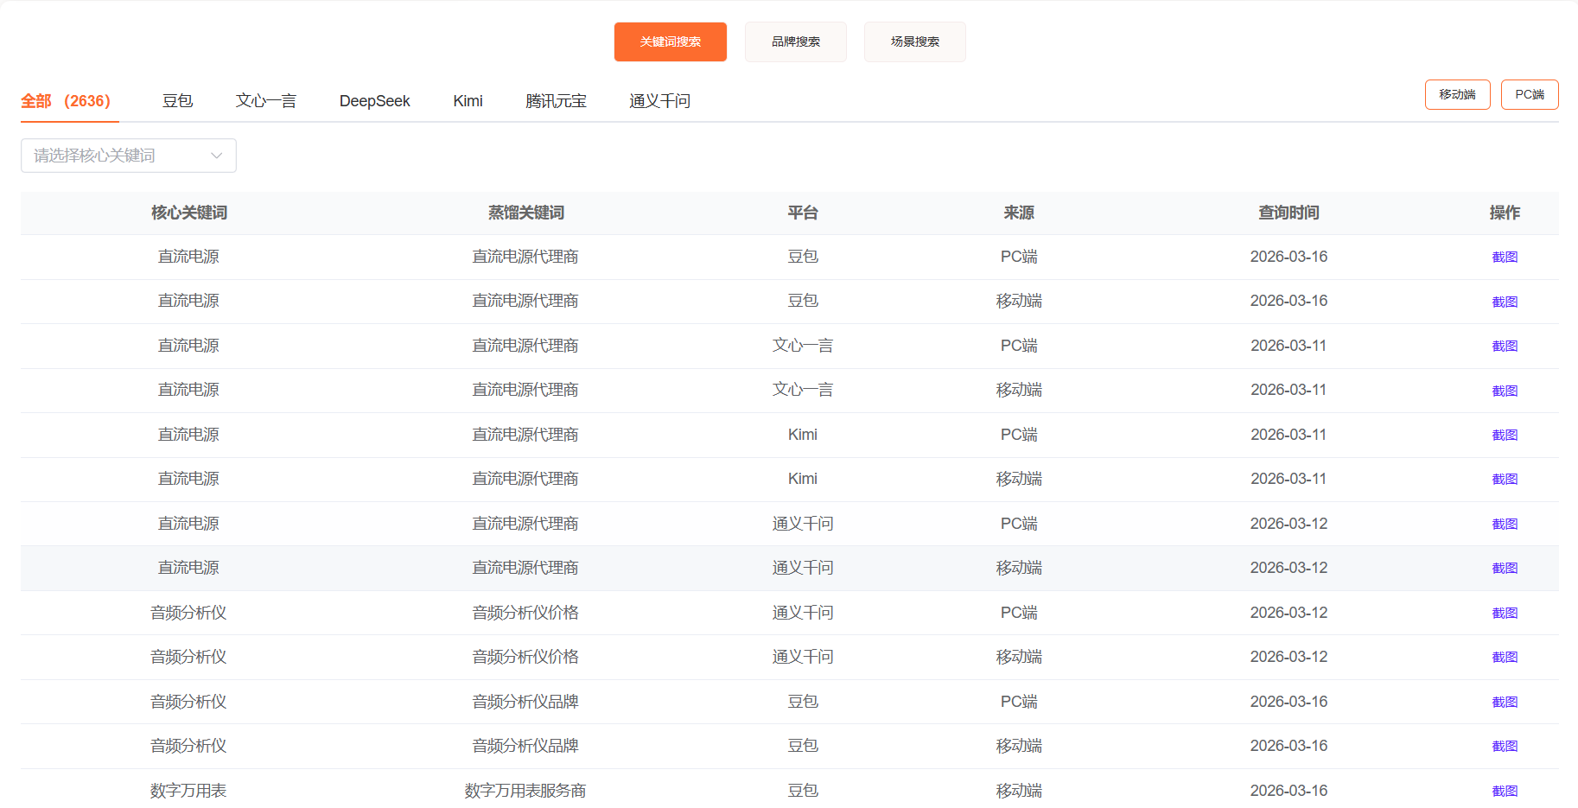
产品-电子行业AI-GEO效果
https://geo.pindajituan.com/#/dataReport?code=FavrDX
2025年10月开始合作GEO，目前AI收录关键词：42500
拓展关键词:2636
核心词：16个
场景搜索关键词：39732
每周5-6个精准询盘

Slide 40
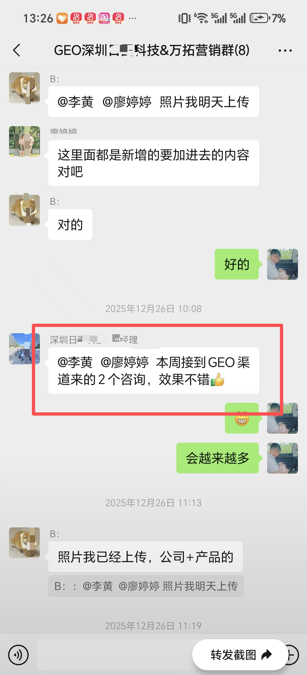
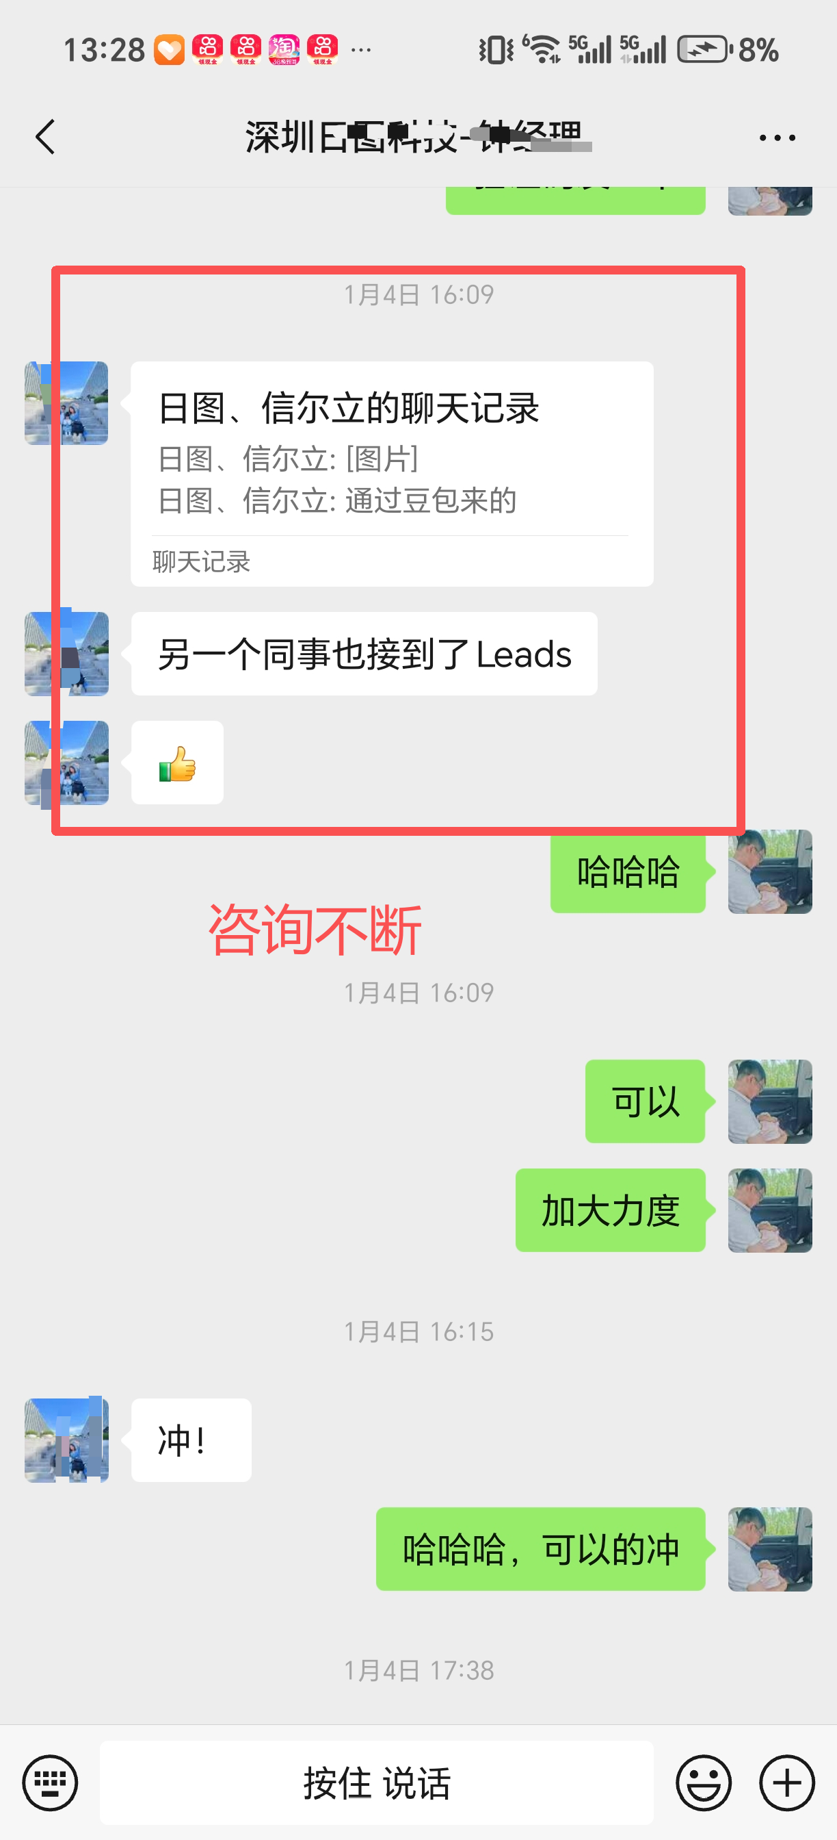
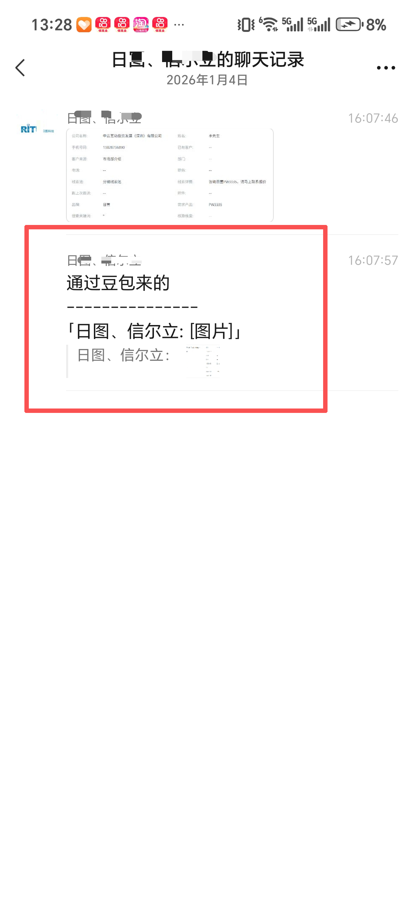
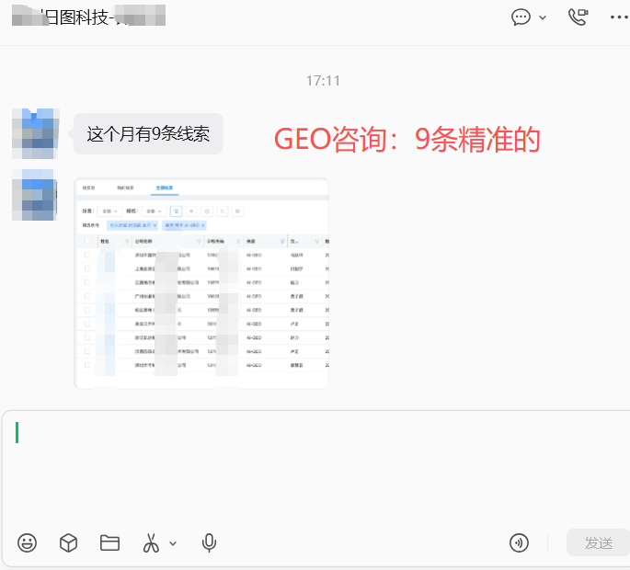
某电子客户-电子行业AI-GEO项目群反馈

Slide 41
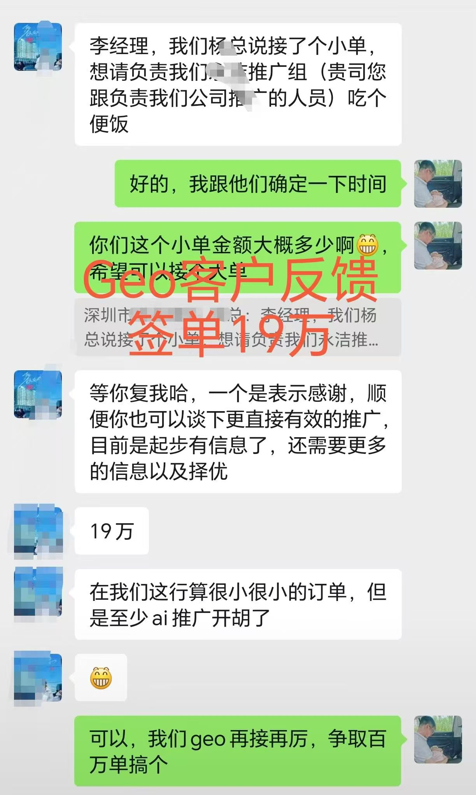
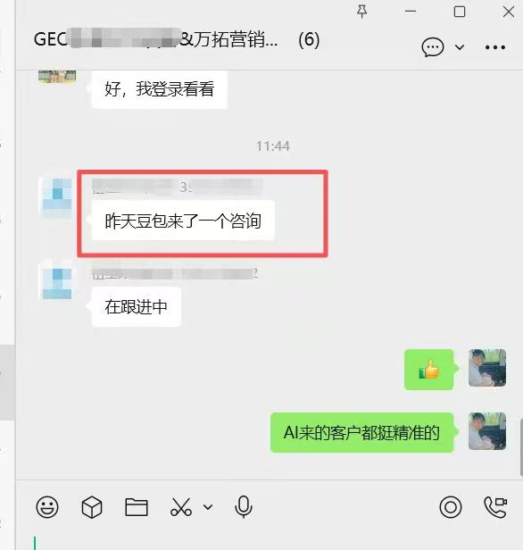
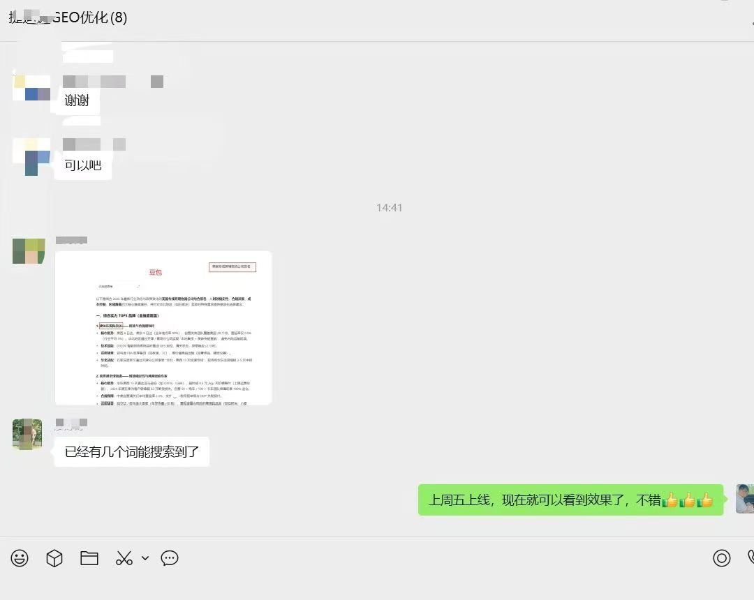
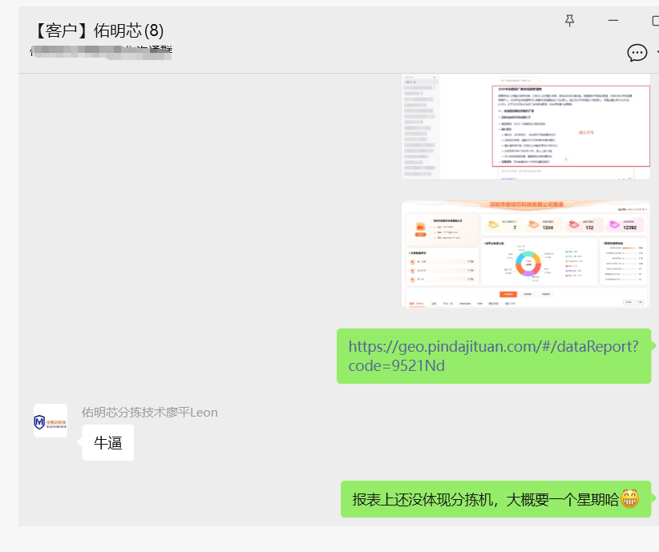
其他部分客户反馈

Slide 42
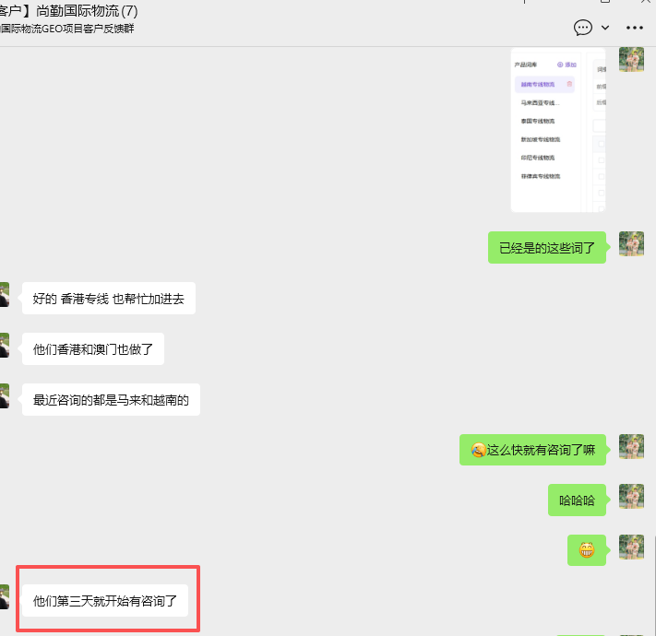


其他部分客户反馈

Slide 43
6
热门问题解析
GEO Case Study

Slide 44
同一 AI 平台不同用户去搜，会出现搜索结果不一样的情况吗
基本不会有差异
但AI 搜索会根据“实时场景”（如搜索时间、当前需求）匹配结果 —— 比如北京用户搜 “门窗定制”，会优先展示北京本地商家；而刚浏览过 “隔音门窗” 的用户，会优先看到侧重隔音的内容。
这是 AI 搜索的个性化优势，不是问题。GEO 的作用是优化 “目标用户群体”，确保真正想找您的人能看到，而非让所有人看到相同结果（避免无效曝光）。

Slide 45
优化过程会不会违反广告法
不会
发布在信源网站的文章都是会有绝对化表达的广告法规避的。而且我们每篇文章都会注明排名仅围绕某个维度或者仅代表个人观点。

Slide 46
搜索的结果 排名能保持多久
排名的稳定性和行业竞争力，操作都有关系。
1.一般来说非热门行业的话，可以常规通过信源进行投喂
2.如果是热门行业的话，除了必要的常规运营以外，需要采买权威性高的信源进行投喂，另外跟企业知识库训练也有关系，知识库训练这块越好，生成的文章的质量度就会越高，相同条件下，质量度越高，Ai推荐权重越高。

Slide 47
会议问题解析
1:不太清楚热度词搜索频率：
反向AI验证。（关键词优化由我们的运营人员和贵公司共同定制，后期也可以修改）
3：效果检索：
定制监测网站，每周在服务群内提供反馈。
5：发布频率：
不会发布同质化的内容，前期会比较多，后期根据效果我们补充频率优化效果。
7：直接打开抖音搜索框AI可以生成我们的产品吗——目前可以有机会在AI抖音内推荐，但是像医疗类目小荷医生属于一个公共平台不属于AI投喂的范围
2: AI投喂信息：
注册账号以后我们来进行文章编写并发布。
4：如何让信息排在首位：
通过知识库的补充，发布内容的质量，发布内容的频率来实现。
6，关键词数量：
不低于500个，场景不低于500条。（实际结果几千条，为规划合同写不低于500条）
8：公司情况：
《万拓营销科技有限公司》- GEO优化 广告投流 、全网品牌营销、新媒体运营

Slide 48
Ai投喂方案-优化周期：
优化周期时怎么样？
1.首月投喂会至少200篇文章，7-10天会反馈排名收录情况
2.第2-12月每个月投放会根据关键词的情况进行定向投喂，70-100篇/月
3.针对关键词达标反馈情况做调整策略，对于没有达标的关键词进行针对性的投喂优化，一周左右在检测报表情况

Slide 49
Ai投喂方案-验收标准
验收标准
1、怎么考核一个词条达标？
搜索该词条时，AI中出现客户信息，就算该词条达标。
2、如何汇报数据结果？
Lumos AI 系统每月提供数据报表链接，统计分析各平台达标情况，每周会有一个截图反馈

Slide 50
演示完毕 谢谢观看
THANK YOU FOR WATCHING
汇报人：万拓营销
万拓营销

